Slide 1
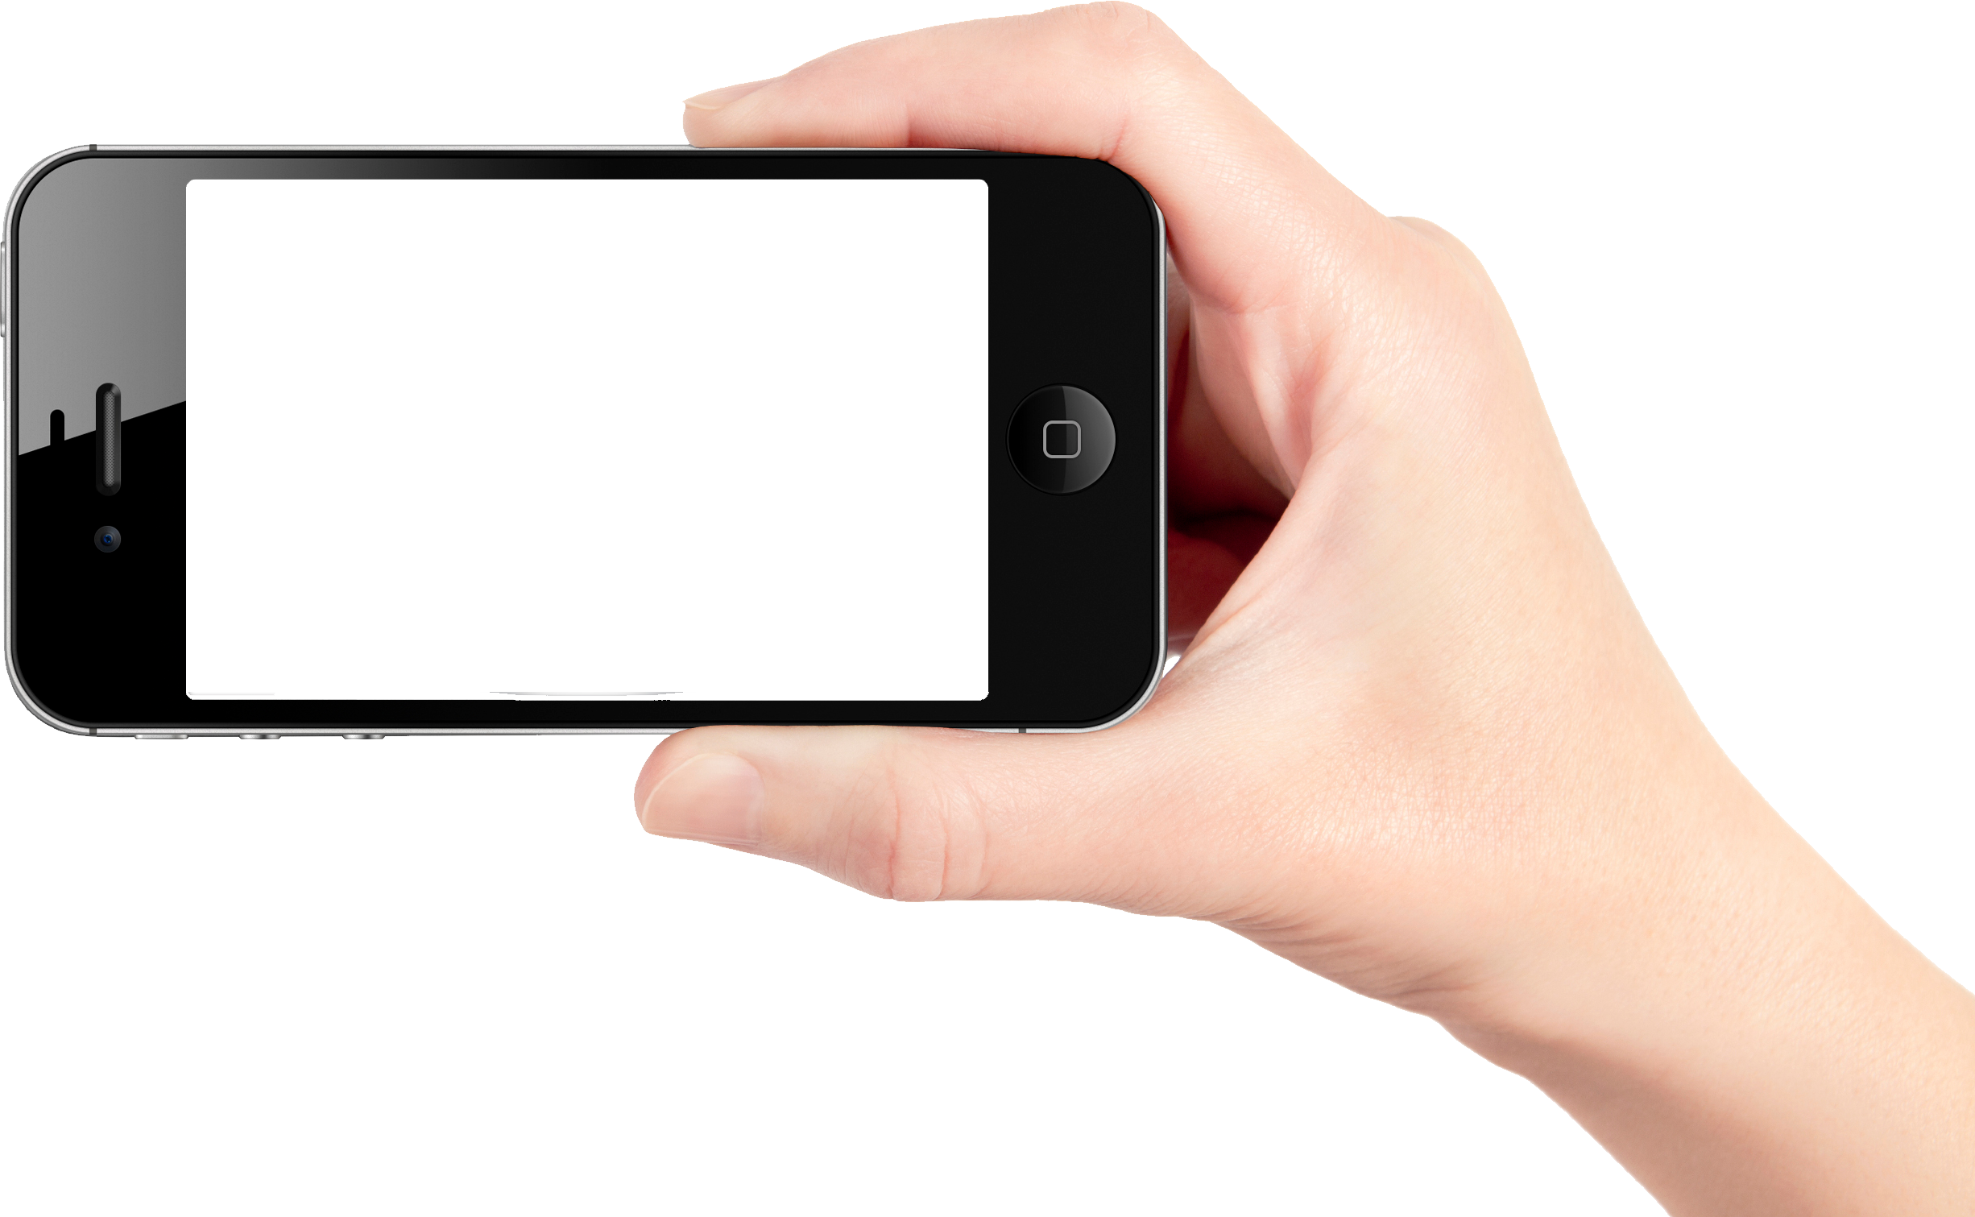
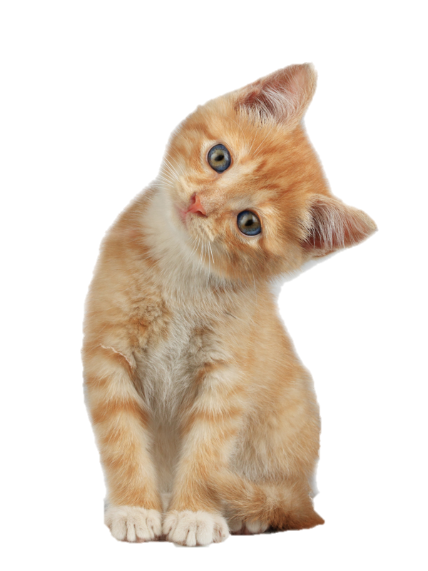
DEEP LEARNING FINAL PRESENTATION
길 고양이 품종 분류 앱
프로젝트 팀 12
인공지능융합학과 고은영 / CNN 모델 설계 및 학습
인공지능융합학과 안상빈 / 온디바이스 AI 앱 구현
인공지능융합학과 이승원 / 전이학습 모델 설계 및 학습

Slide 2
목차
과제 개요
학습 데이터
모델 아키텍처 설계
데이터 전처리
학습 과정
온디바이스 AI 앱 구현
결론 및 향후 계획

Slide 3
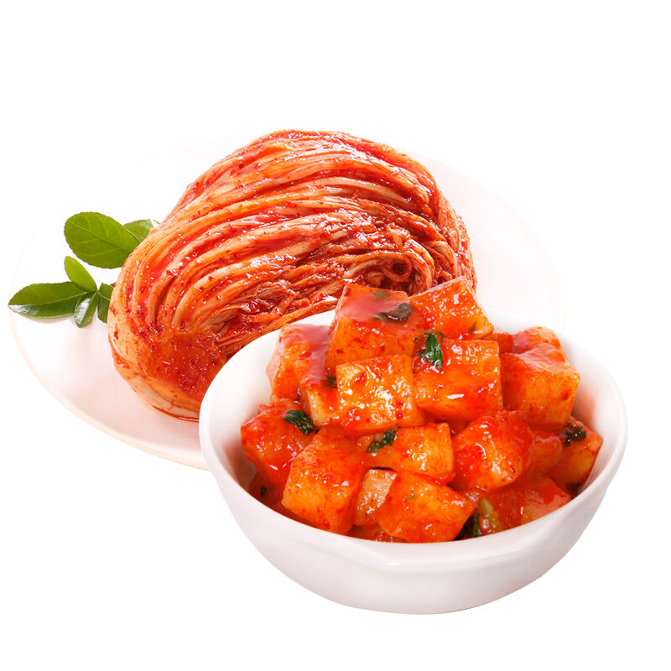
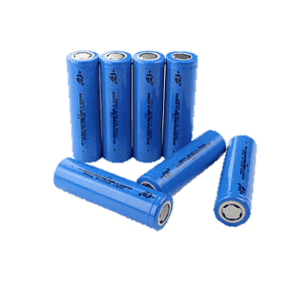
과제 개요
발효식품(김치)
발효정도 예측
길고양이
품종 예측
리튬이온 배터리
잔여 예측
길고양이 품종 분류 앱
길에서 마주친 고양이의 품종을 알려주는 모바일 애플리케이션입니다.
사용자가 앱으로 고양이를 촬영하면, ExecuTorch 기반의 온디바이스 AI 모델이 실시간으로 이미지를 분석하여 그 결과를 사용자에게 제공합니다.
데이터 : AI-Hub
모델 : CNN+LSTM
ViTransformer
개요 : 타임랩스로 촬영한 발효식품의 발효과정을 학습
데이터 : AI-Hub
모델 : CNN
MobileNet
개요 : 고양이 이미지와 품종명을 매칭하여 학습
데이터 : NASA
모델 : LTSM GRU
개요 : 리튬이온 배터리의
유효한 잔여수명을
학습
Notes:
과제 주제선정 방식 소개
-> 길고양이 품종분류 앱으로 선택
1. CNN 직접 구현과 전이학습의 비교 진행 예정
2. 온디바이스 환경에서의 동작 실험 예정

Slide 4
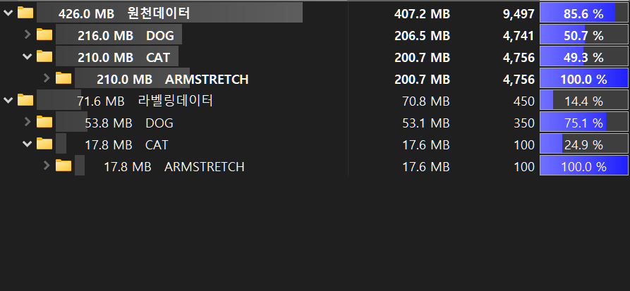
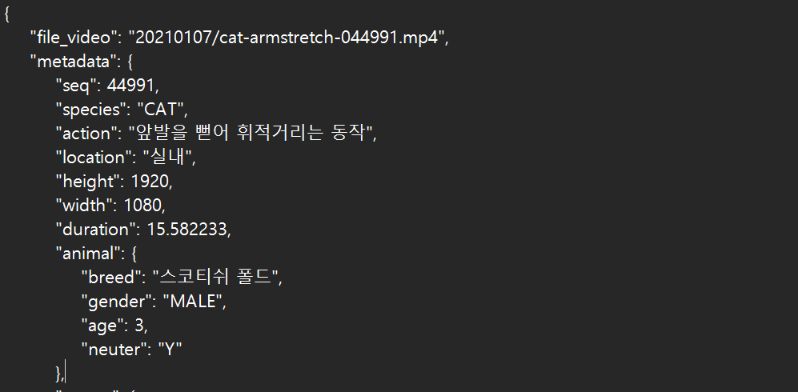
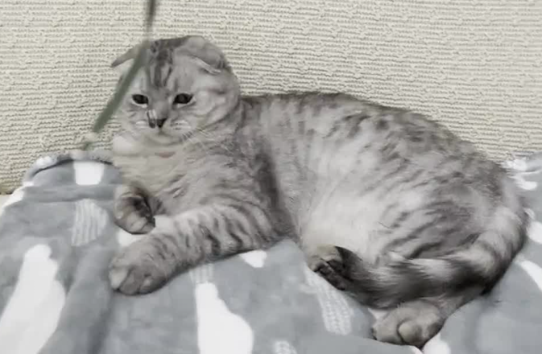
학습 데이터
AI Hub 데이터셋
모델 학습에는 AI Hub의 '반려동물 구분을 위한 동물 영상 데이터셋을 주로 활용합니다. 이 데이터셋은 다양한 고양이 품종의 영상 프레임 이미지뿐만 아니라, 객체 바운딩 박스, 품종 및 행동 정보 등 풍부한 메타데이터를 포함하고 있어, 고양이 유형 식별 모델의 정교화 및 성능 검증에 매우 유용합니다.
샘플 데이터 (전체 데이터 용량 109.30 GB)
라벨링 데이터 구조
이미지 샘플
[데이터 출처] AI-Hub : https://www.aihub.or.kr/aihubdata/data/view.do?aihubDataSe=data&dataSetSn=59
Notes:
학습 데이터 소개
-> AI Hub 의 공공데이터 사용. 라벨링데이터가 포함된 110GB 의 고양이 데이터를 제공함.
-> 많은 종류의 데이터가 있으니 활용하기 좋을 듯.

Slide 5
모델
CNN
MobileNet
직접 CNN 설계 및 학습 방법
데이터 셋을 통한 이미지의 특징 학습
유연한 모델 구조 조정
(경량 모델 ~ 복잡한 구조)
과적합 방지를 위한 CNN 구조 설계
(Dropout, BatchNorm 등)
데이터가 적거나 다양성이 부족할 경우 성능 확보의 어려움
많은 양의 학습시간과 자원 소요
Google에서 개발한 경량 CNN 아키텍처
ImageNet 데이터셋에서 미리 학습된 MobileNet의 가중치 사용
모바일/임베디드 환경에 최적화된 경량 모델
전이학습을 통해 소규모의 데이터로
좋은 성능 확보
제한된 모델 구조 커스터마이징
특정 도메인(고양이 품종)에
최적화되지 않은 일반적 특징 추출
Notes:
CNN:
우리가 수업시간에 배운 내용과 실습내용을 토대로 직접 구현 및 학습
MobileNet (경량모델)
이미 학습된 모델에 classification을 담당하는 부분을 떼고 Fully Connected 부분을 새로 학습.
-> 이미지 특징 추출은 기존 모델이 하고, 해당 특징을 토대로 분류하는 방식만을 학습.

Slide 6
데이터 전처리
CNN
이미지 데이터
라벨 데이터
0 : 코리안 숏헤어
1 : 러시안블루
2 : 페르시안
3 : 스코티쉬 스트레이드
4 : 스코티쉬 폴드
5 : 시암
6 : 터키시 앙고라
7 : 먼치킨
8 : 브리티쉬 숏헤어
9 : 래그돌
Re-Sizing (224,224)
10
cls
To-Tensor
Normalize
Notes:
CNN 데이터 전처리 가볍게 설명
-> 다양한 이미지를 위해 Re-Size 처리 (224,224)
-> 이미지 노멀라이즈 진행. ( ImageNet 정규화 적용 )

Slide 7
모델 아키텍처
CNN
Conv2d
Dropout(0.3)
10
Classes
Conv2d
BatchNorm
AdaptiveAvg
Pool2d
ReLU
Conv2d
Conv2d
BatchNorm
MaxPool2d
ReLU
BatchNorm
MaxPool2d
ReLU
MaxPool2d
BatchNorm
ReLU
MaxPool2d
Flatten
Linear
ReLU
Dropout (p=0.5)
Linear
Input
Convolutional Layers
Classifier
Output
Notes:
CNN 구조
1. Batch Normalization (배치 정규화) - 각 Conv 층 뒤에 BatchNorm2d를 사용해 내부 공변량 변화(Internal Covariate Shift)를 줄이고, 학습 안정성과 수렴 속도를 높임
2. Adaptive Average Pooling
- 입력 크기에 상관없이 마지막 feature map을 1x1 크기로 줄임으로써 완전 연결 층으로 바로 넘겨도 일정한 크기 유지.
- 유연성 및 모델 일반화에 도움
3. 드롭아웃(Dropout)
- features 블록 뒤에 0.3 비율, fully connected 층에는 0.5 비율로 드롭아웃을 적용해 과적합 방지.
4. Cnn Layer - 점진적 채널 증가 (채널 깊이 확대)
- 32 → 64 → 128 → 256으로 채널 수를 점진적으로 늘려가며 점점 더 복잡한 특성 추출 가능.
5. ReLU 활성화 함수.
- 각 층마다 비선형성을 부여하여 복잡한 패턴 학습 지원.

Slide 8
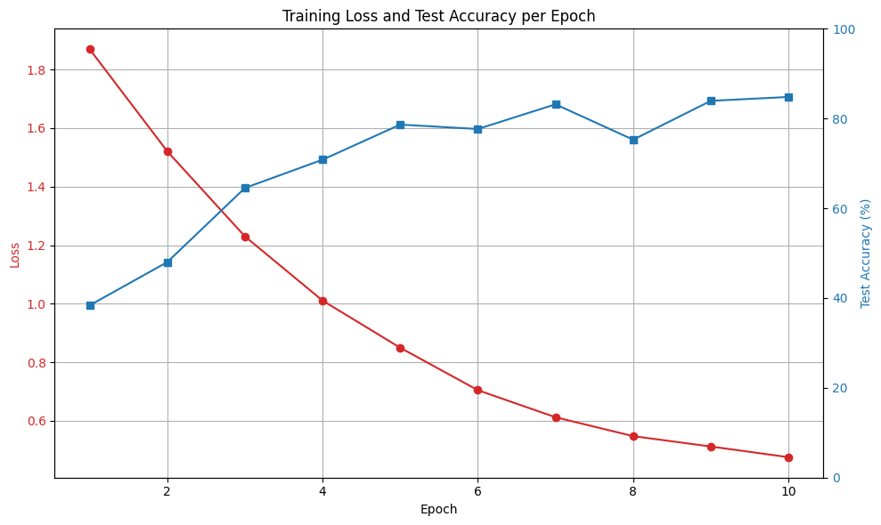
학습 과정
CNN
학습 환경 : 코랩 (GPU : T4 사용)
데이터 셋 - Train Data : 11,930건
- Test Data : 2,983건
Loss : CrossEntropy
Optimizer : Adam
Batch-Size : 32
Epoch : 10
Learning Rate : 1e-3
학습 소요시간 : 37분 43초
BEST ACCURACY : 84.81%
Notes:
데이터 셋은 각 품종별 약 1,400개의 이미지 사용
최고 정확도 테스트 데이터 기준 84.81%

Slide 9
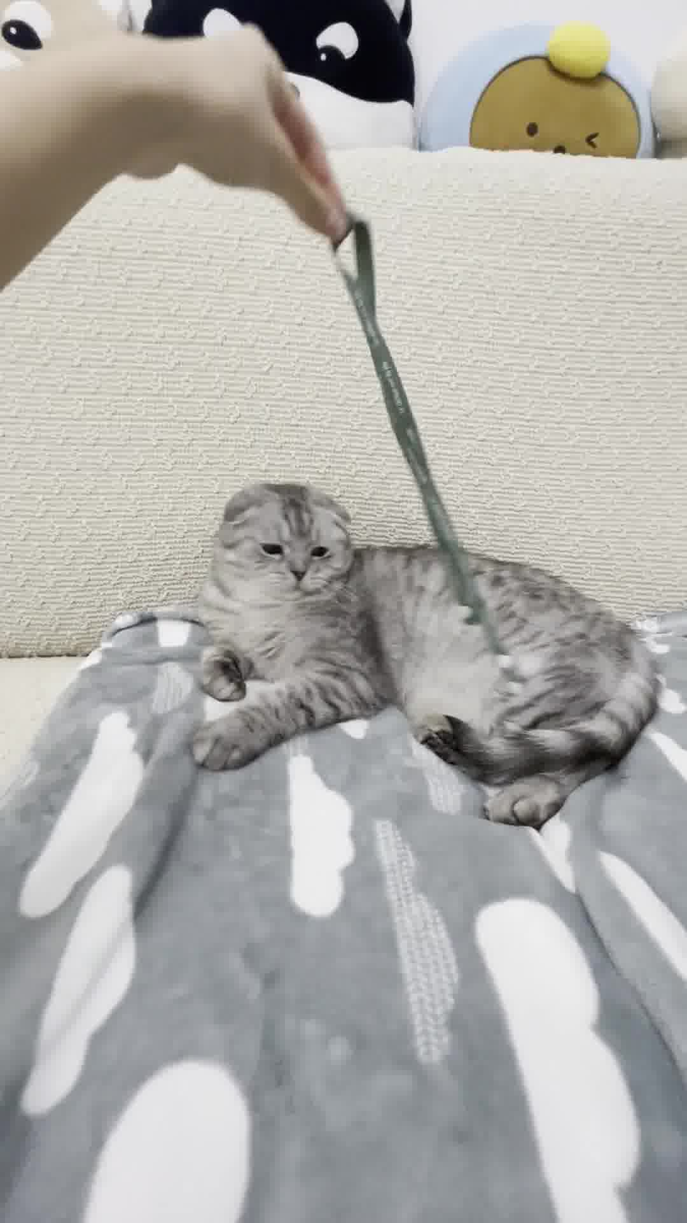
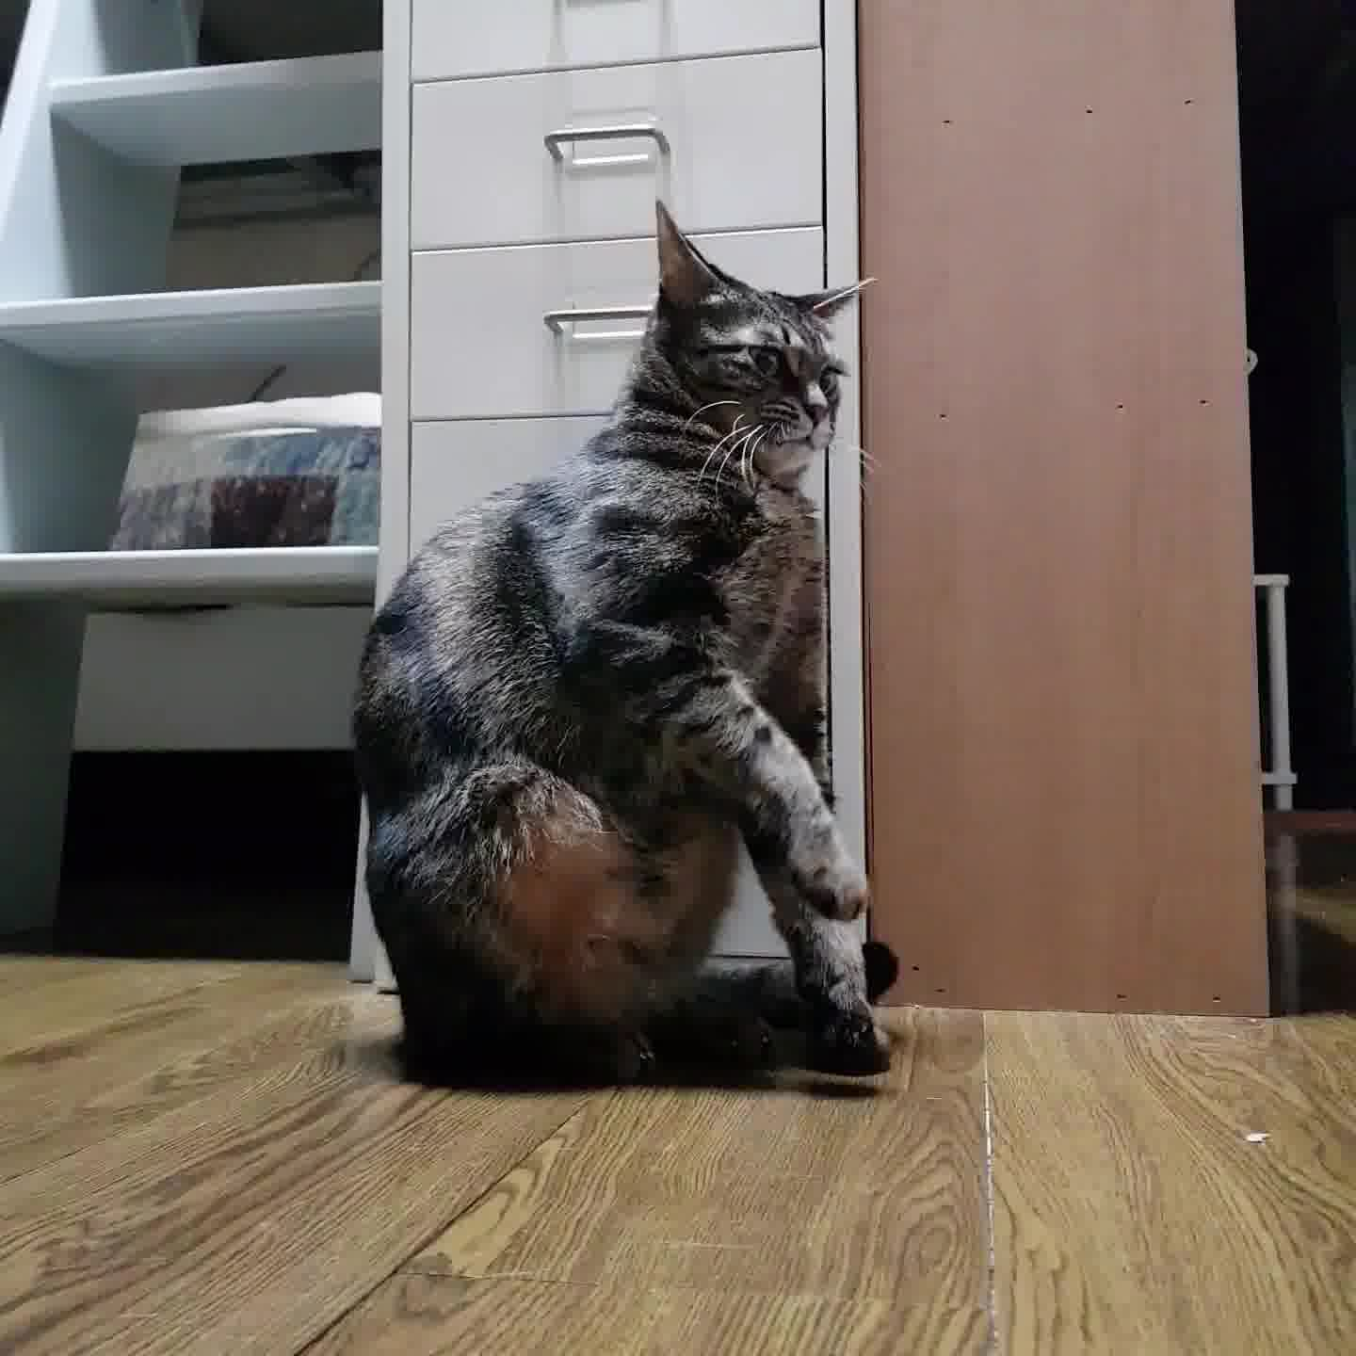
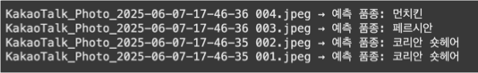
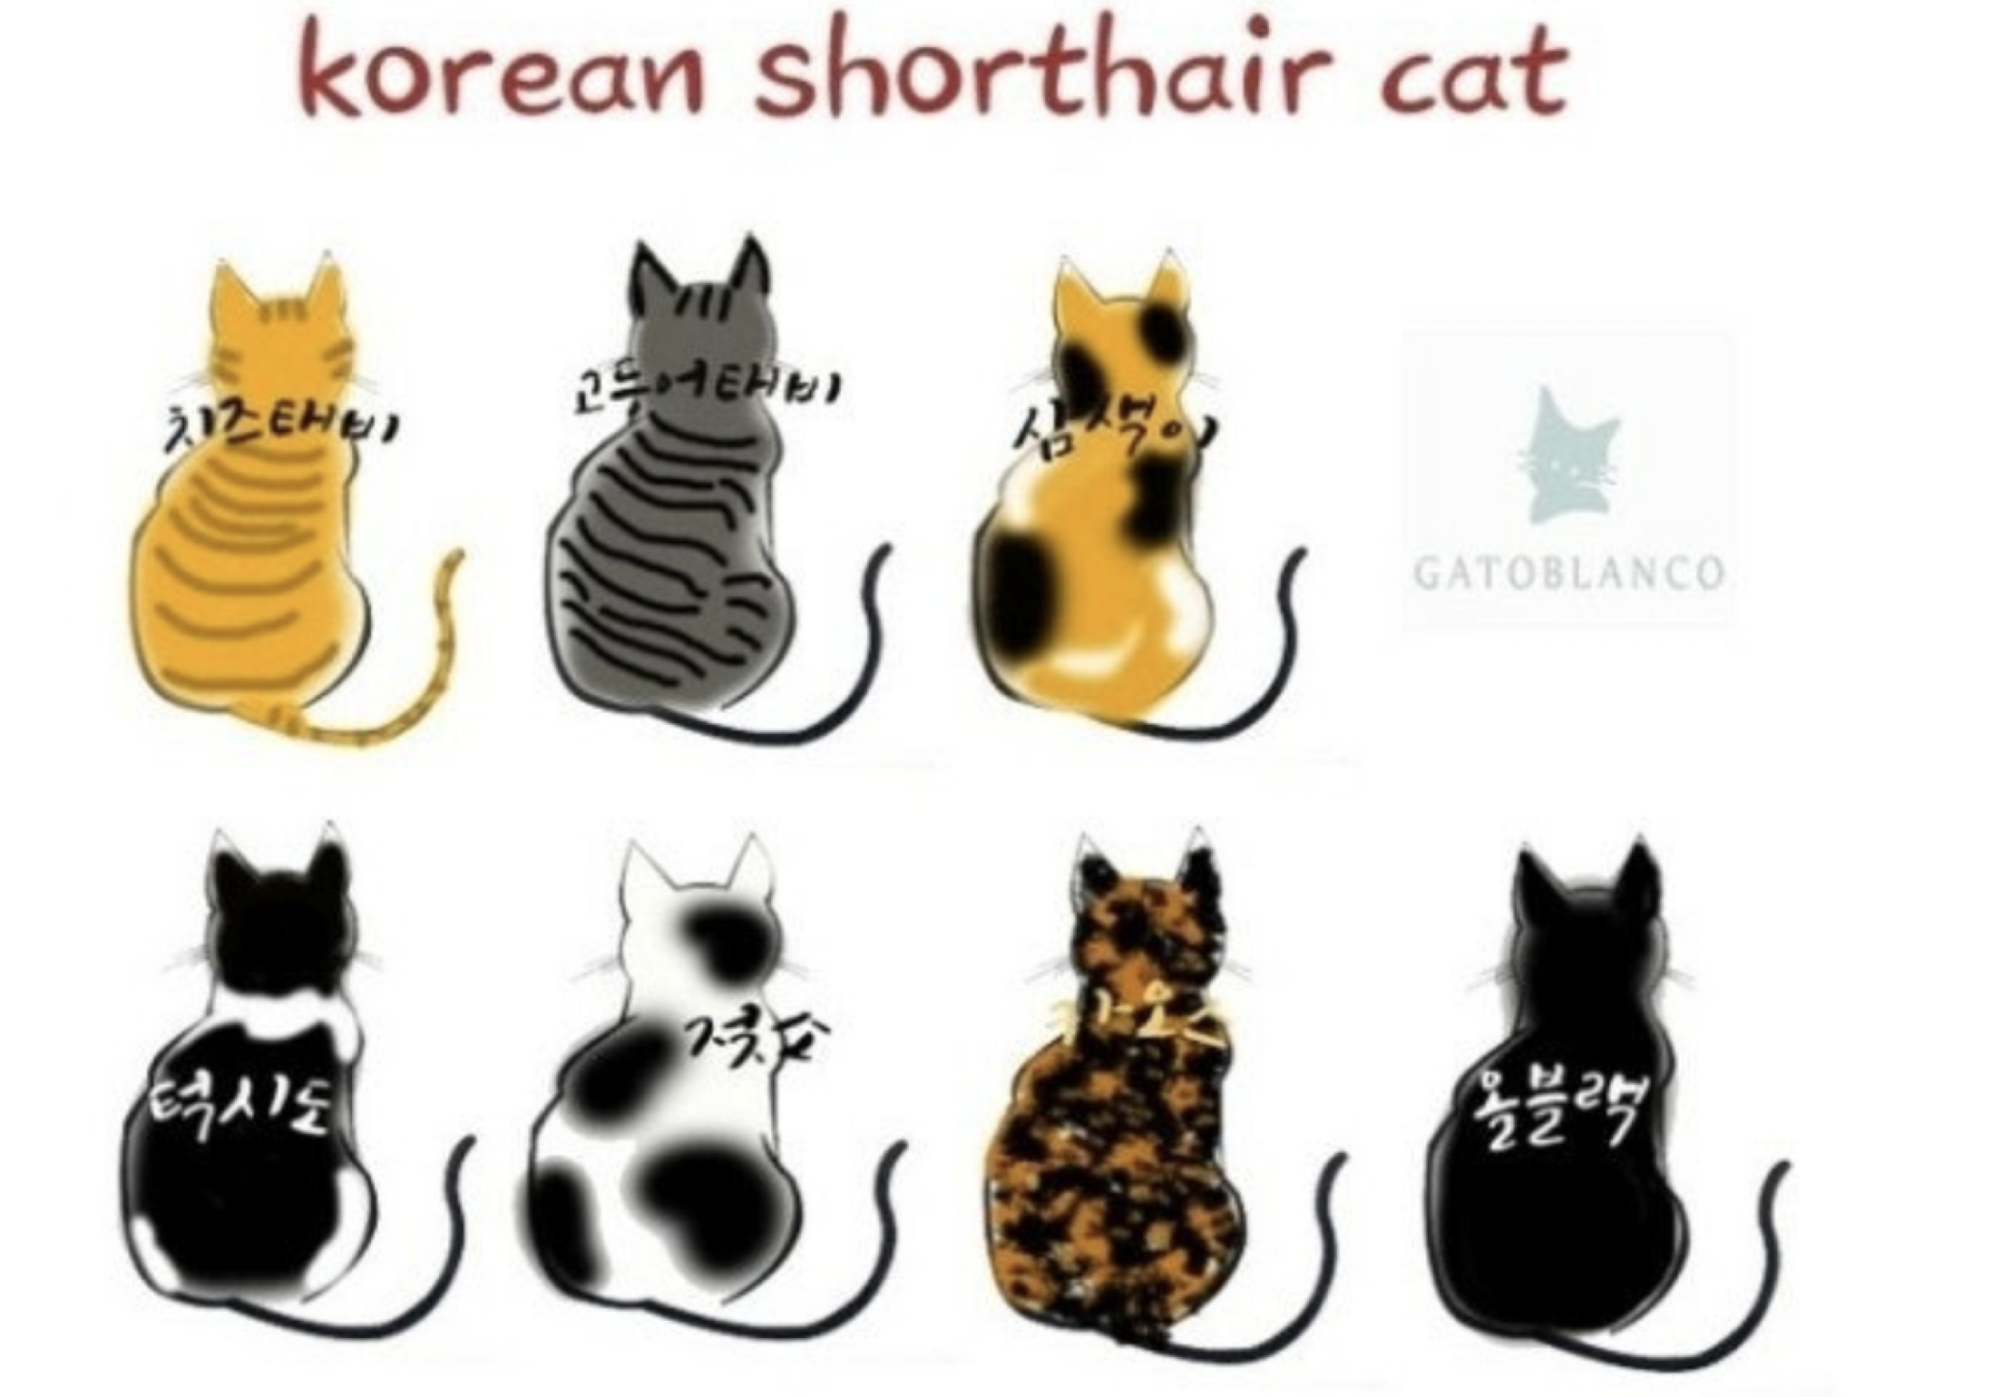
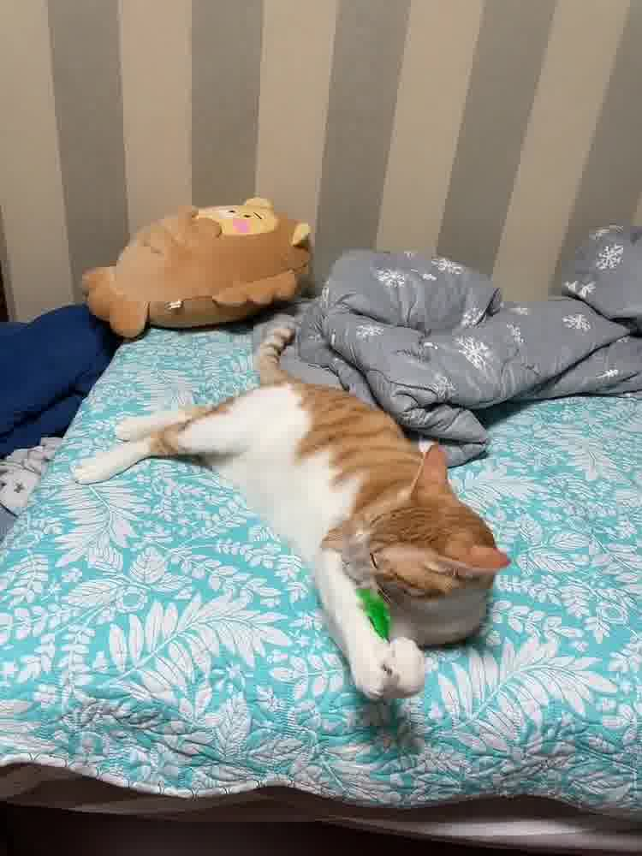
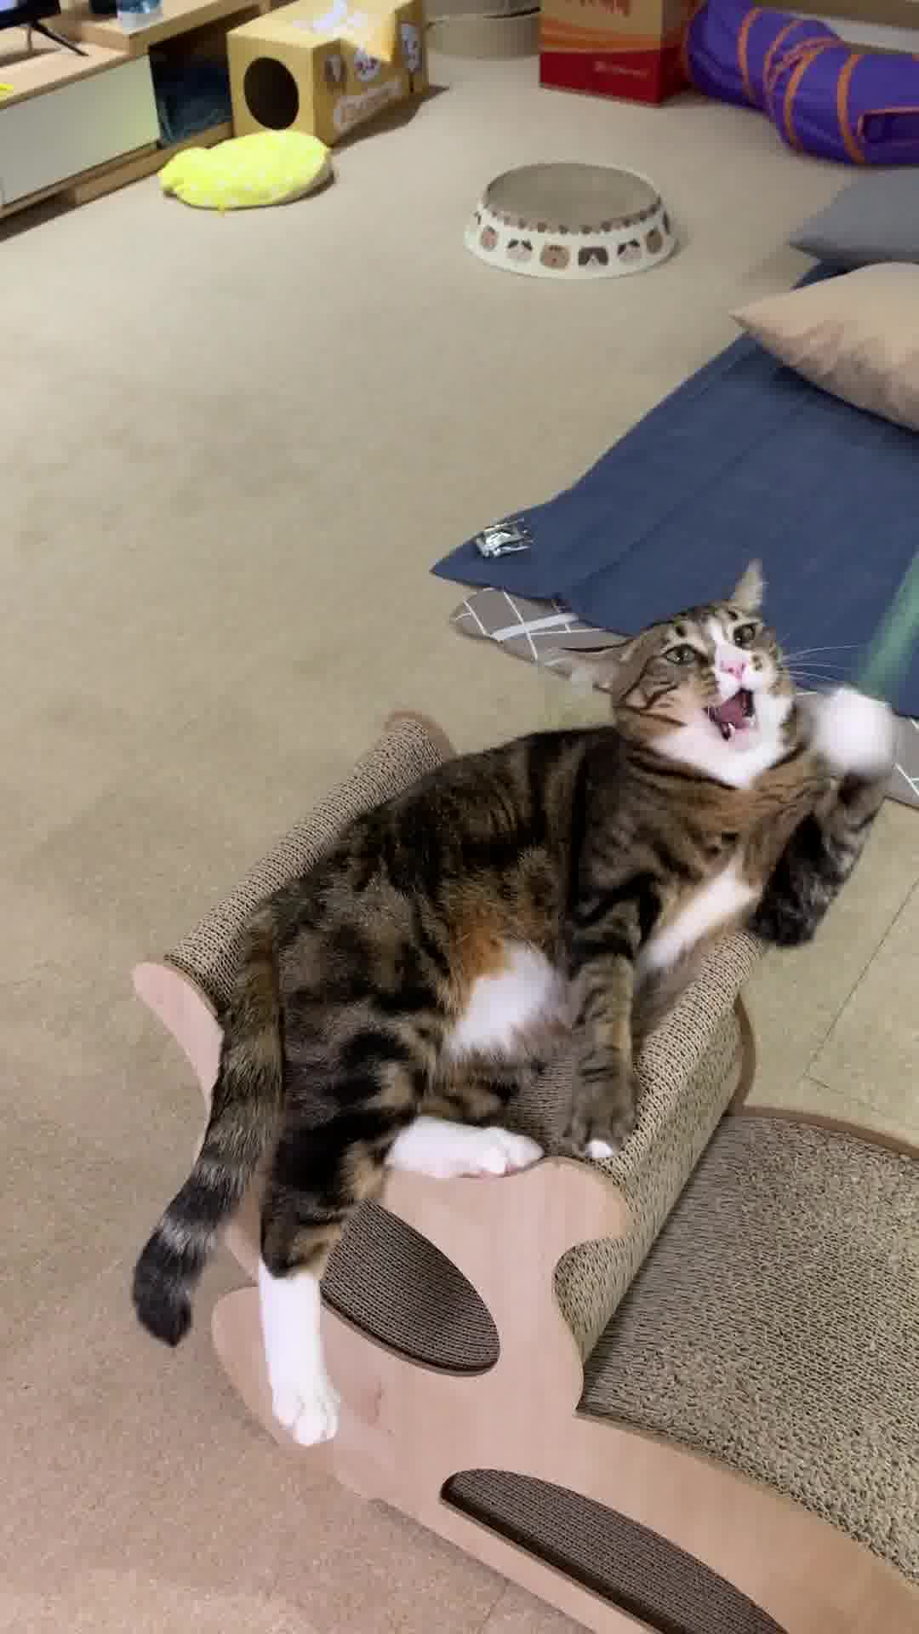
성능 평가
CNN
스코티쉬 폴드
코리안 숏헤어
코리안 숏헤어
코리안 숏헤어
Notes:
LOSS, ACC 측면에서 평가 해 보았을 때, 모델 학습은 잘 진행 되었으나,
학습을 마친 후 별도 성능 테스트를 진행 해 보니
패턴이 전혀 학습 되지 않은 데이터에 대해서는 예측력이 조금 떨어지는 것으로 확인 하였습니다.
그 이유는 학습 데이터 양에 비해 프레임단위의 영상이미지로 다양한 패턴을 학습하지는 못한 것이 주요 요인으로 보여집니다.
실제로 오른쪽 하단에 보이시는 것 처럼 코리안 숏헤어 품종의 고양이도 다양한 무늬와 모색을 가지고 있는 것을 확인 할 수 있습니다.
(학습 데이터에는 해당 종들이 모두 코리안 숏헤어로 분류되어 있었음)
학습데이터 규모를 증대 하고 학습 에폭을 증가 시킨다면
학습시 정확도 정체현상도 없었기 때문에, 충분히 정확도의 개선이 있을 것으로 예상됩니다.

Slide 10
데이터 전처리
MobileNet
이미지 데이터
라벨 데이터
0: 노르웨이숲
1: 래그돌
2: 러시안블루
3: 먼치킨
4: 스코티쉬 스트레이드
5: 스코티쉬 폴드
6: 시암
7: 코리안 숏헤어
8: 터키시 앙고라
9: 페르시안
Re-Sizing (224,224)
10
cls
To-Tensor
Normalize
Notes:
Transfer 데이터 전처리 가볍게 설명
[CNN과 같은 방식 사용함]
-> 다양한 이미지를 위해 Re-Size 처리 (224,224)
-> 이미지 노멀라이즈 진행. ( ImageNet 정규화 적용 )

Slide 11
모델 아키텍처
MobileNet
ReLU
10
Classes
Inverted
Residual
Linear
(256->128)
Dropout (p=0.3)
ReLU
Inverted
Residual
ReLU
Linear
(128->64)
Dropout (p=0.3)
Conv2d
Conv2d
Linear
(960->256)
Dropout (p=0.3)
BatchNorm
ReLU
Conv2d
MaxPool2d
Inverted Residual
MaxPool2d
Linear
(64->10)
Input
MobileNetv3
(Freeze)
MobileNetv3
(Unfreeze)
Classifier
Output
Notes:
Mobilenetv3 의 기존 모델로 이미지의 특징을 추출하고 풀리커넥티드 분류기에 넣어줌
학습 진행을 여러 번 하다보니, MobileNet의 뒷부분 레이어 일부를 함께 학습시키니 성능이 더 좋아졌음.

Slide 12
학습 과정
MobileNet
학습 개요
성능 향상을 위한 적용 기법
학습 환경 : 코랩 (GPU : T4 사용)
데이터 셋 - Train Data : 18,000건
- Test Data : 2,000건
Loss : CrossEntropy
Optimizer : Adam
Batch-Size : 32
Epoch : 30
Learning Rate : 1e-4
학습 소요시간 : 약 5시간
데이터 분할: 층화 샘플링을 사용한 train/validation 분할로 클래스 분포 유지
데이터 증강
- 회전 및 크기 조정: RandomRotation(45)와
RandomResizedCrop(224, scale=(0.7, 1.0))으로 다양한
각도와 스케일의 이미지 생성
- 플립 변환: 수평 플립(50% 확률), 수직 플립(30% 확률)으로
데이터 다양성 증대
- 색상 증강: ColorJitter로 밝기, 대비, 채도, 색조를 조정하여
조명 조건 변화에 강건성 향상
부분적 언프리징: 마지막 3개 레이어만 훈련 가능하도록 설정하여 세밀한 튜닝
조기 종료
- 10 에포크 동안 검증 정확도 개선이 없으면 학습 중단하여
과적합 방지와 계산 효율성 동시 달성
Epoch 1/30 - Train loss: 1.4302 - Val loss: 0.8385 - Val accuracy: 0.7044
Epoch 2/30 - Train loss: 0.8131 - Val loss: 0.5419 - Val accuracy: 0.8254
Epoch 3/30 - Train loss: 0.6308 - Val loss: 0.4720 - Val accuracy: 0.8373
Epoch 4/30 - Train loss: 0.5397 - Val loss: 0.4127 - Val accuracy: 0.8512
Epoch 5/30 - Train loss: 0.4642 - Val loss: 0.3734 - Val accuracy: 0.8810
Epoch 6/30 - Train loss: 0.4019 - Val loss: 0.3855 - Val accuracy: 0.8810
Epoch 7/30 - Train loss: 0.3715 - Val loss: 0.3357 - Val accuracy: 0.8948
Epoch 8/30 - Train loss: 0.3740 - Val loss: 0.2947 - Val accuracy: 0.9067
Epoch 9/30 - Train loss: 0.3321 - Val loss: 0.2804 - Val accuracy: 0.9008
Epoch 10/30 - Train loss: 0.3132 -Val loss: 0.2589 - Val accuracy: 0.9206

Slide 13


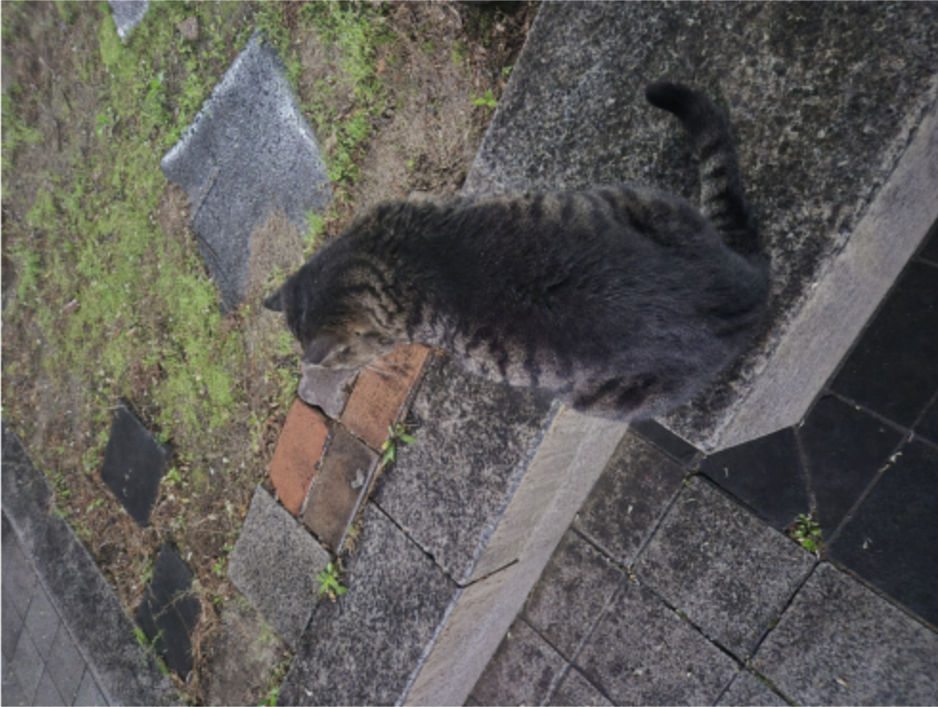
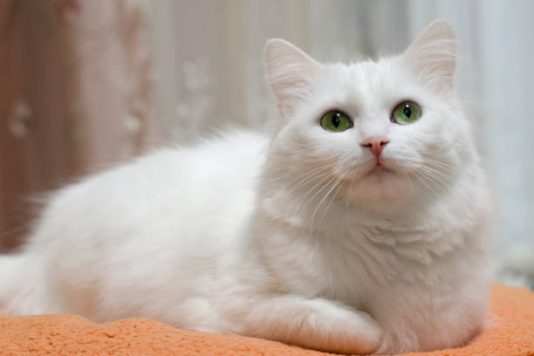
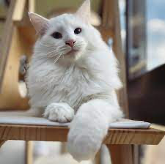
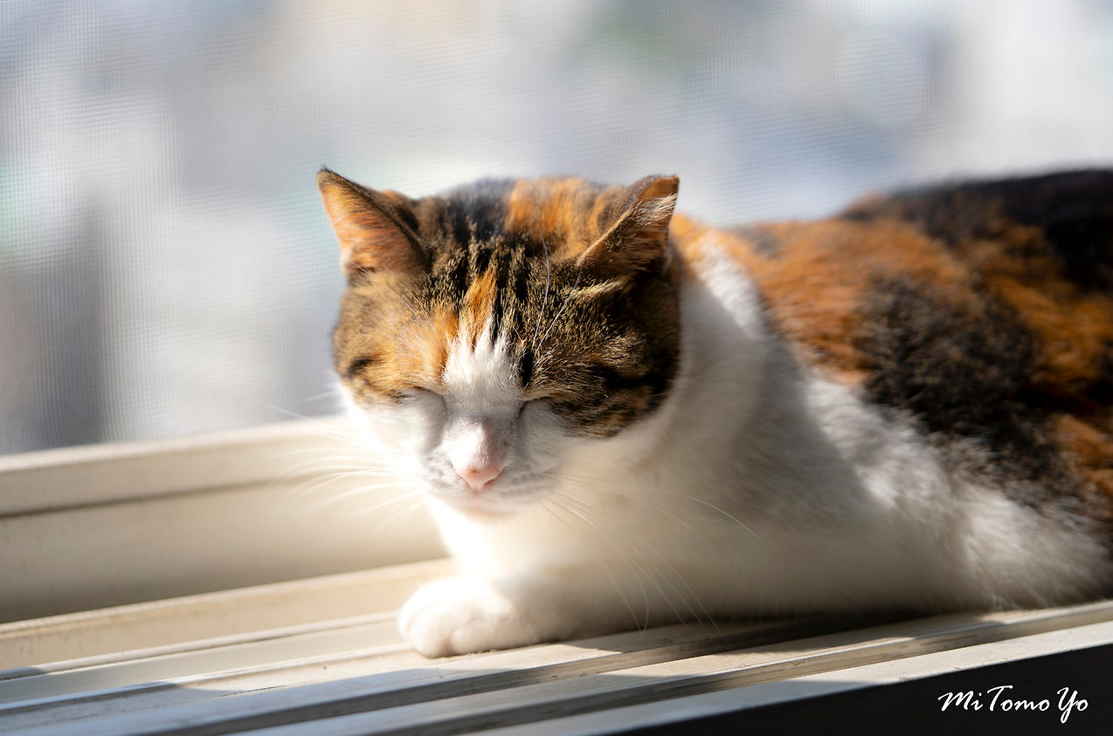
성능 평가
MobileNet
고려대 촬영 고양이
예측품종: 코리안 숏헤어 신뢰도: 0.9613
구글 이미지 고양이
예측품종: 노르웨이숲 신뢰도: 0.3514
(실제품종: 터키시 앙고라)
(참고)
실제 노르웨이숲 고양이
학습 미사용 샘플 고양이
예측품종: 스코티쉬 폴드 신뢰도: 0.9993
친구 집 촬영 고양이
예측품종: 코리안 숏헤어 신뢰도: 0.9268

Slide 14
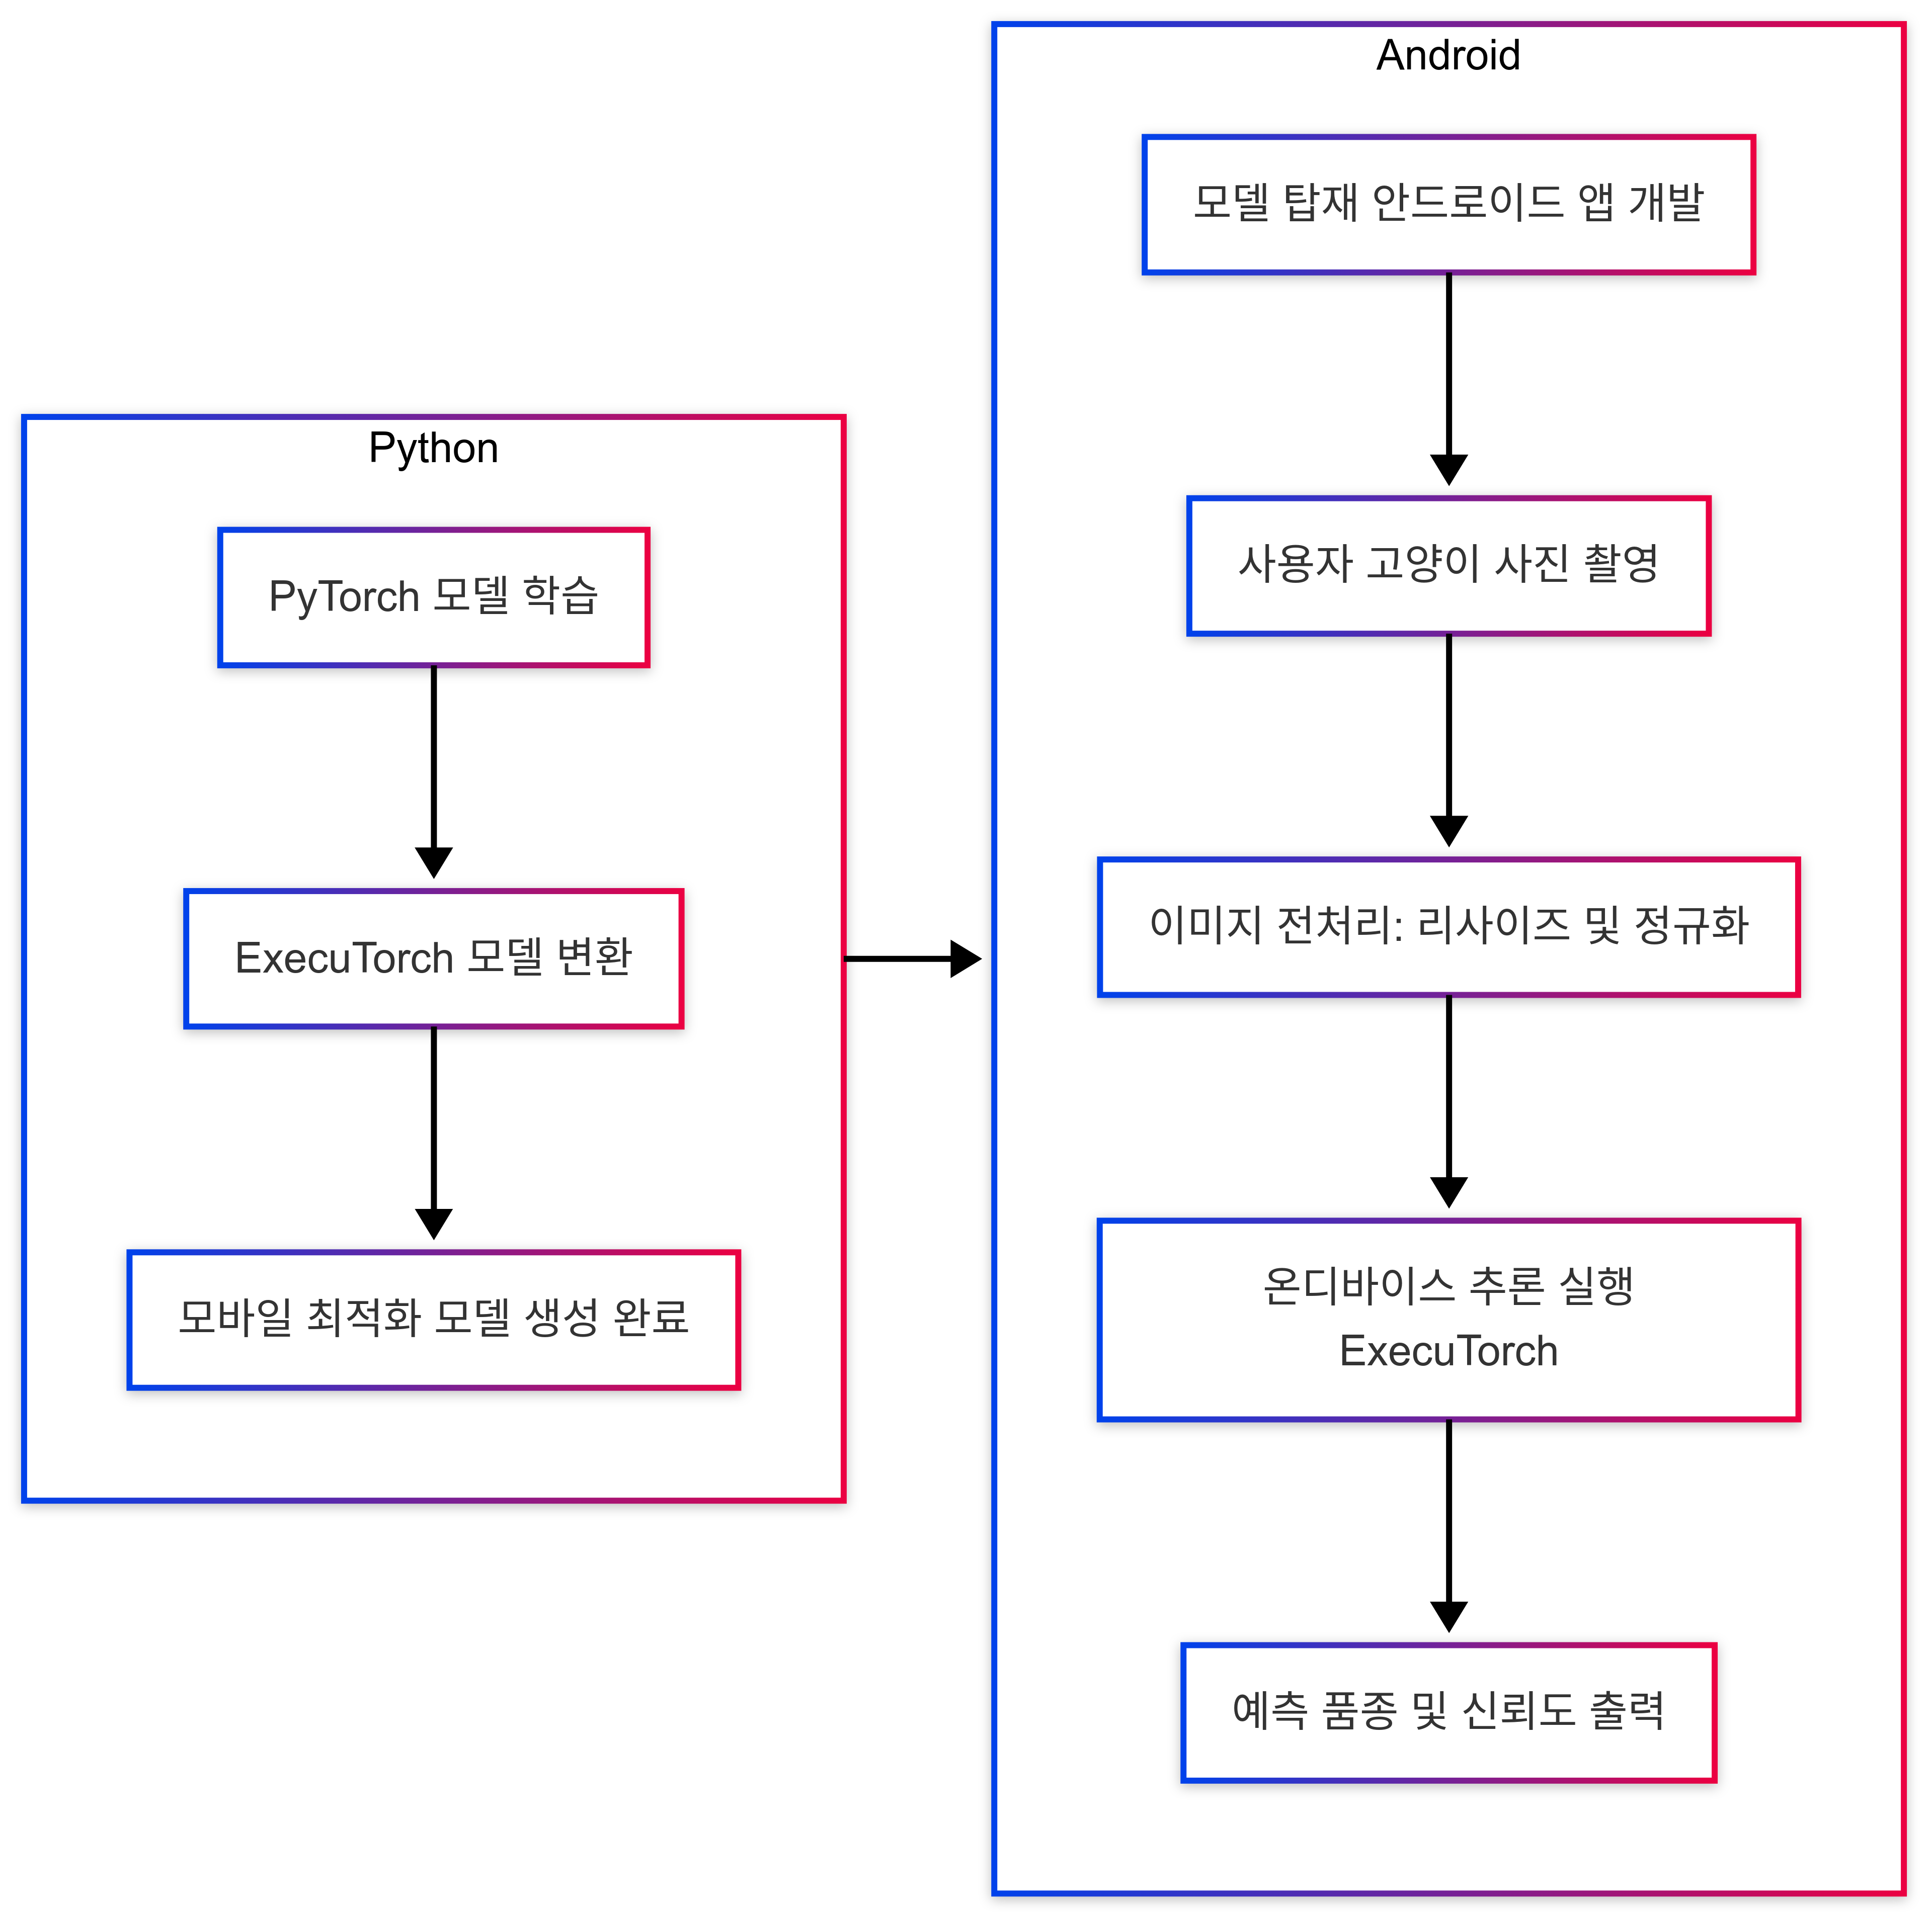
온디바이스 AI 구현과정
구현 개요
개발 환경 : Android Studio
(Kotlin/Compose 기반 앱 개발)
모델 - CNN Model (직접 설계)
- Mobilenetv3 Transfer (전이학습)
추론 엔진 : executorch-android
(PyTorch 기반 온디바이스 추론 런타임)
이미지 전처리 : Imagenet 정규화
모델 포맷 : .PTE (ExcuTorch)

Slide 15
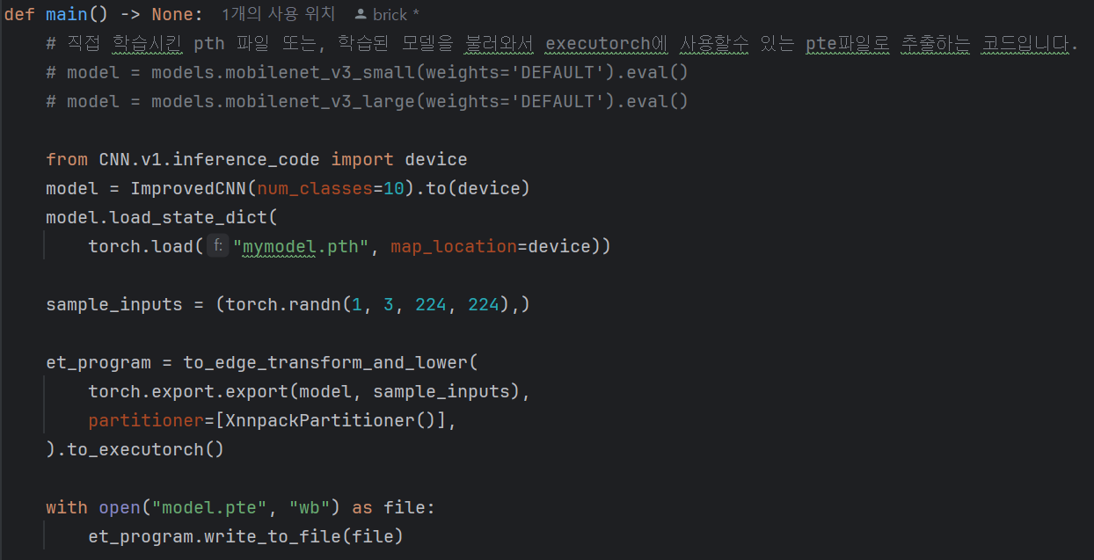
ExecuTorch 모델 추출

Slide 16
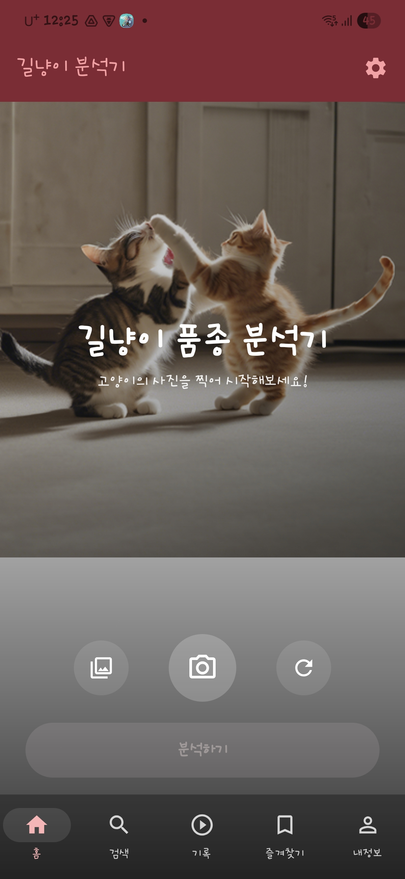
온디바이스 추론 실행 및 평가
길고양이 품종 분류 앱
길에서 마주친 고양이의 사진을 찍으면
품종 및 친해지는 방법을 알려주는
모바일 애플리케이션입니다!!
사용자가 앱으로 고양이를 촬영하면,
ExecuTorch 기반의 온디바이스 AI 모델이 실시간으로 이미지를 분석하여 그 결과를 사용자에게 제공합니다.

Slide 17
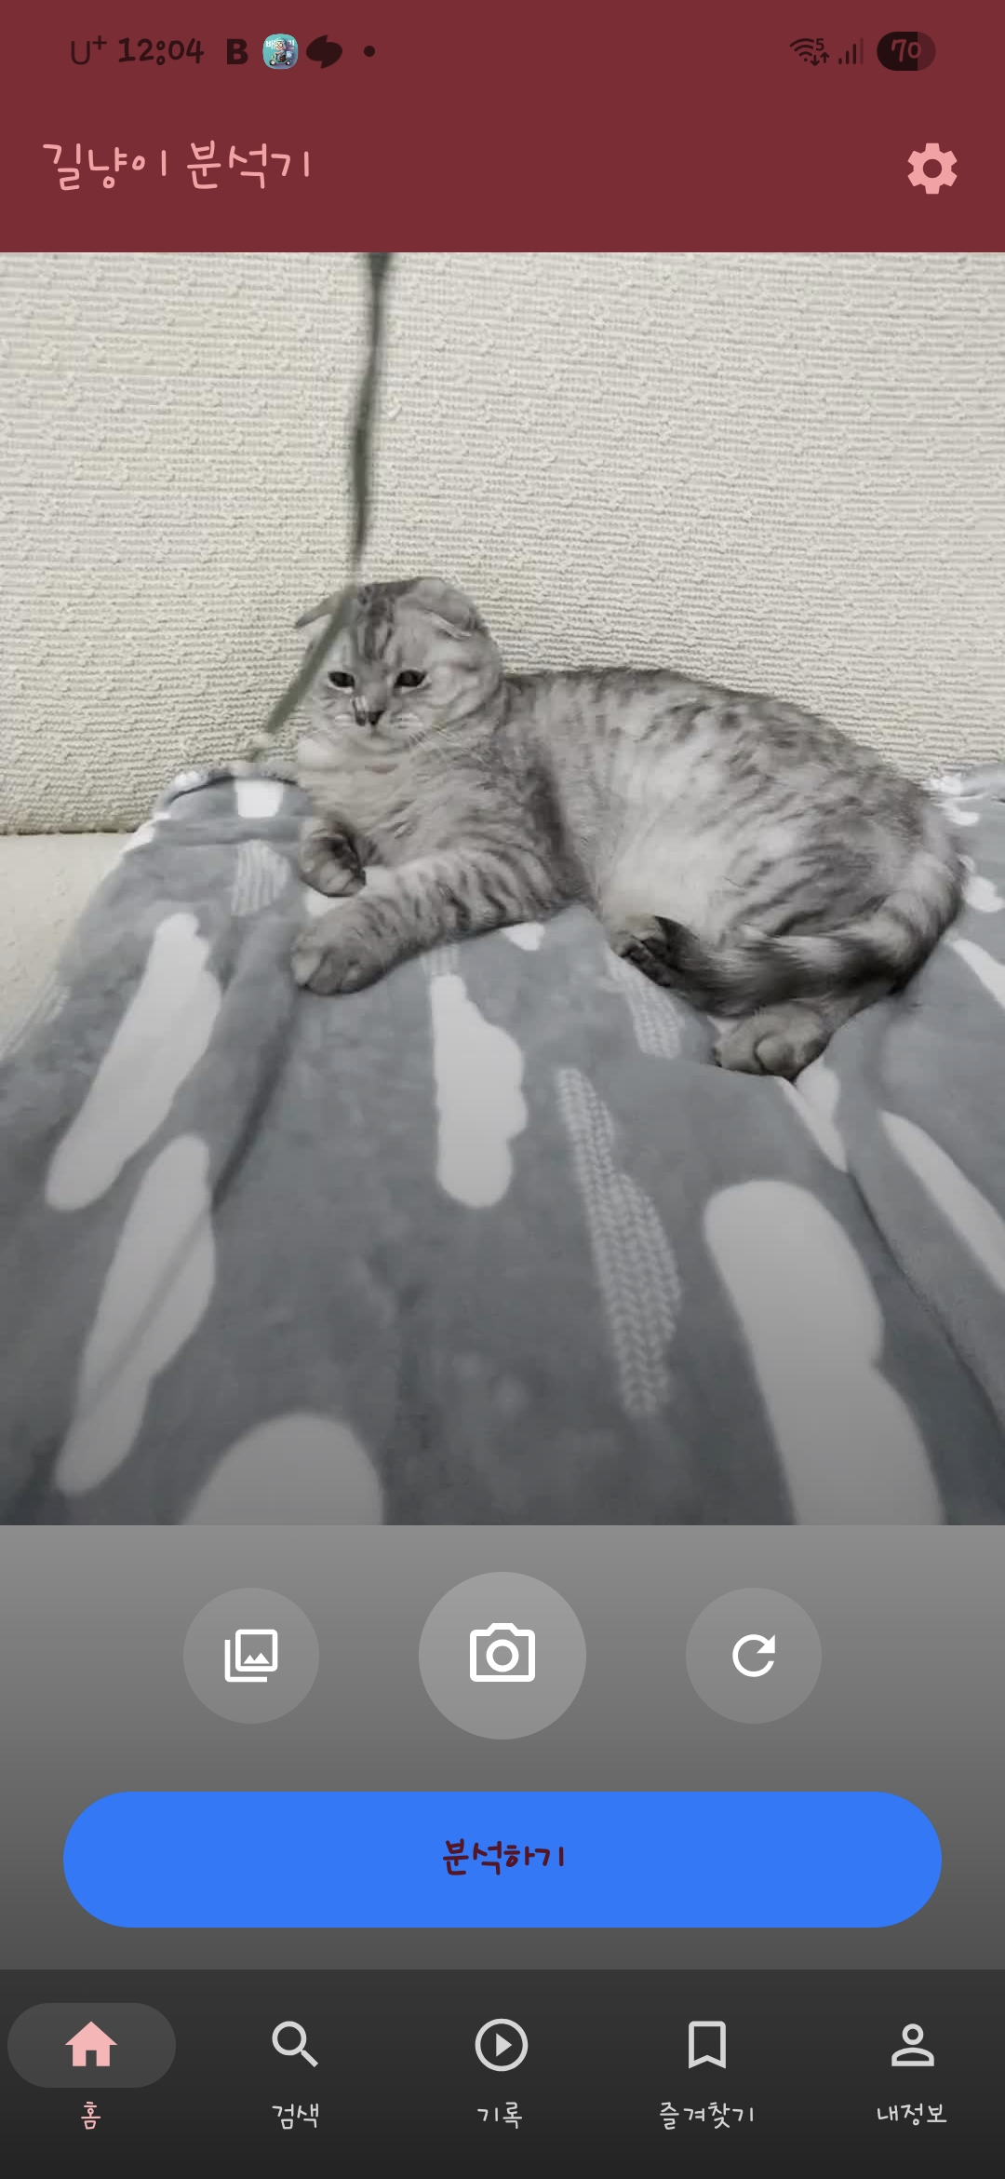
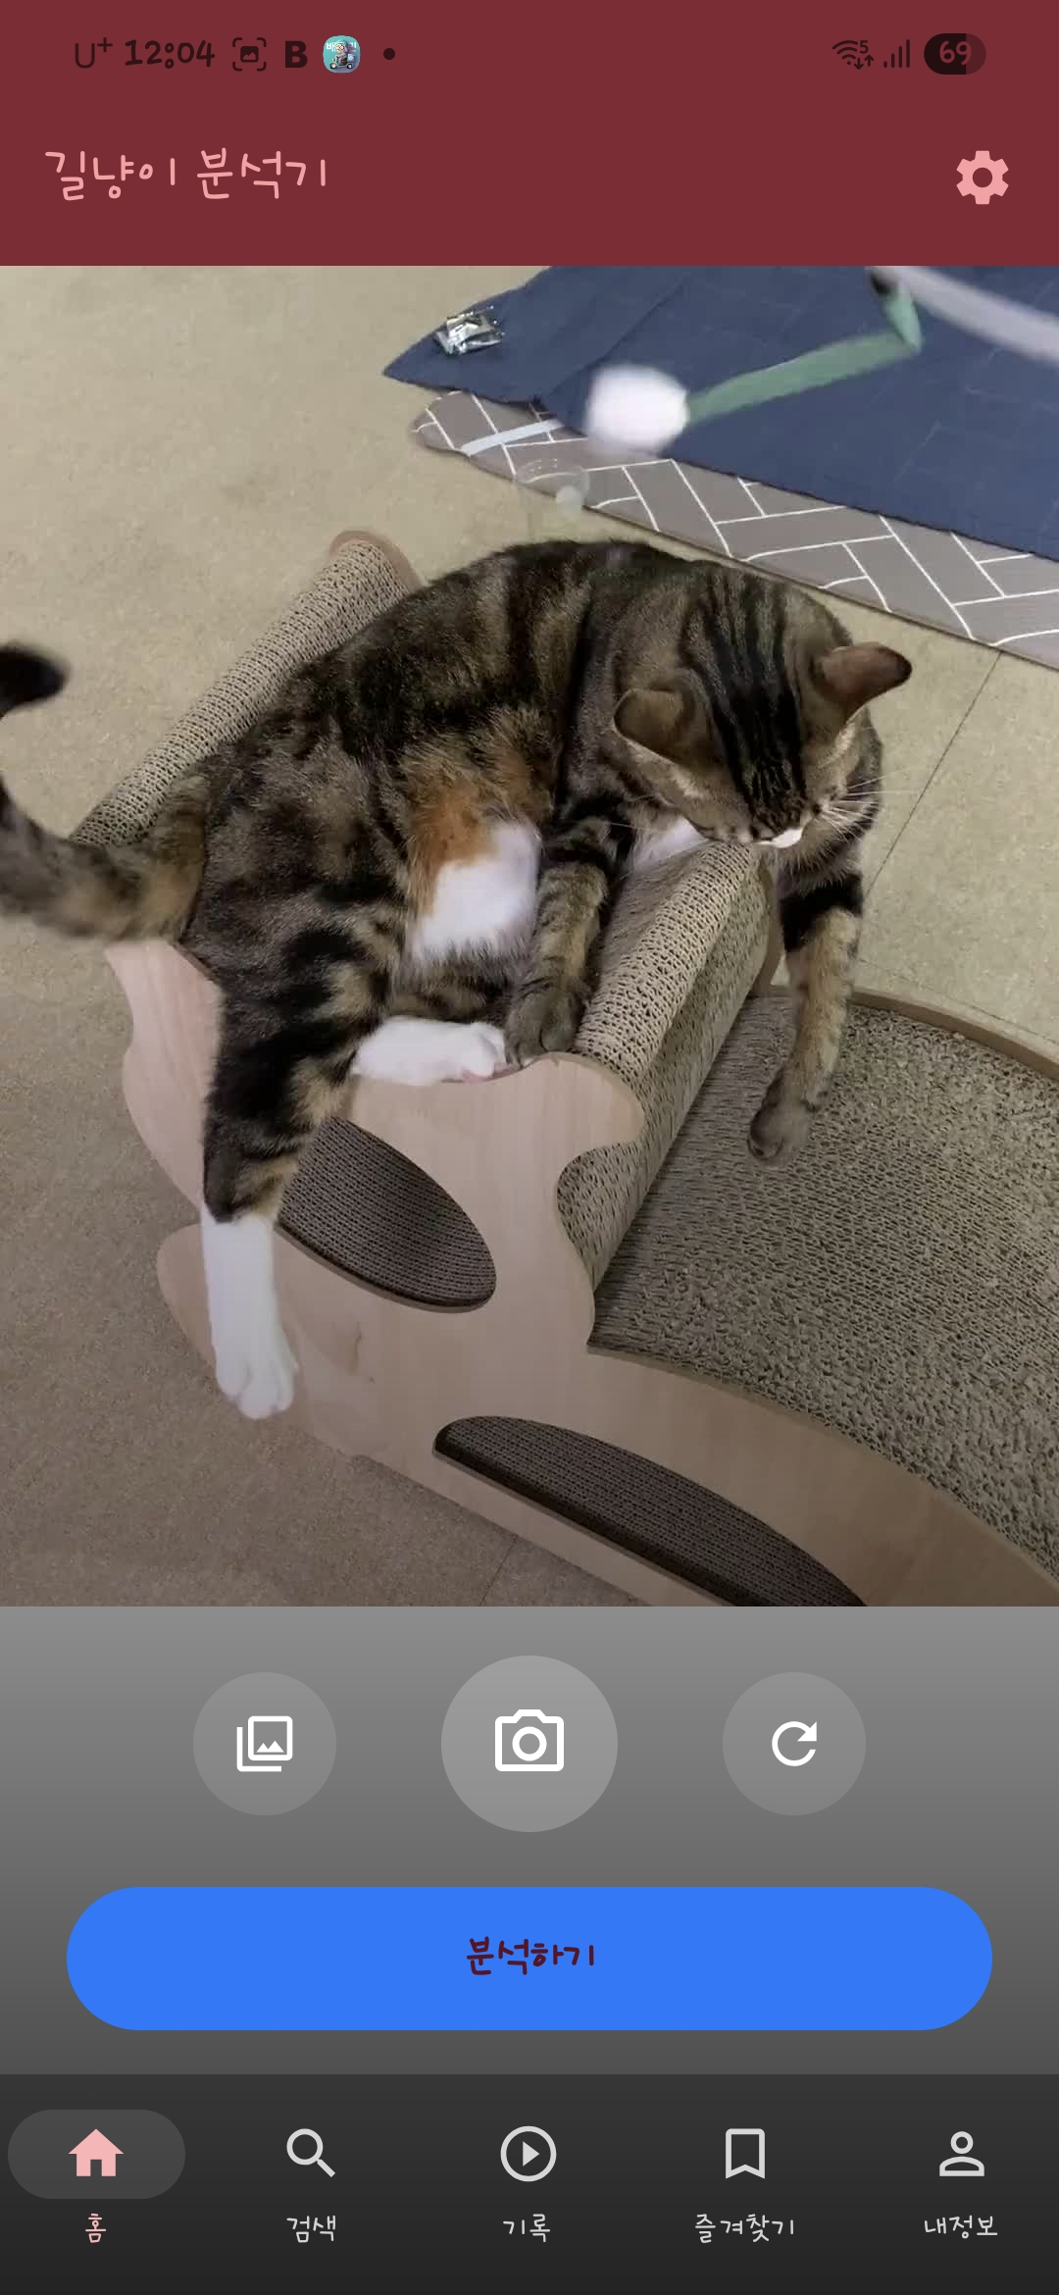
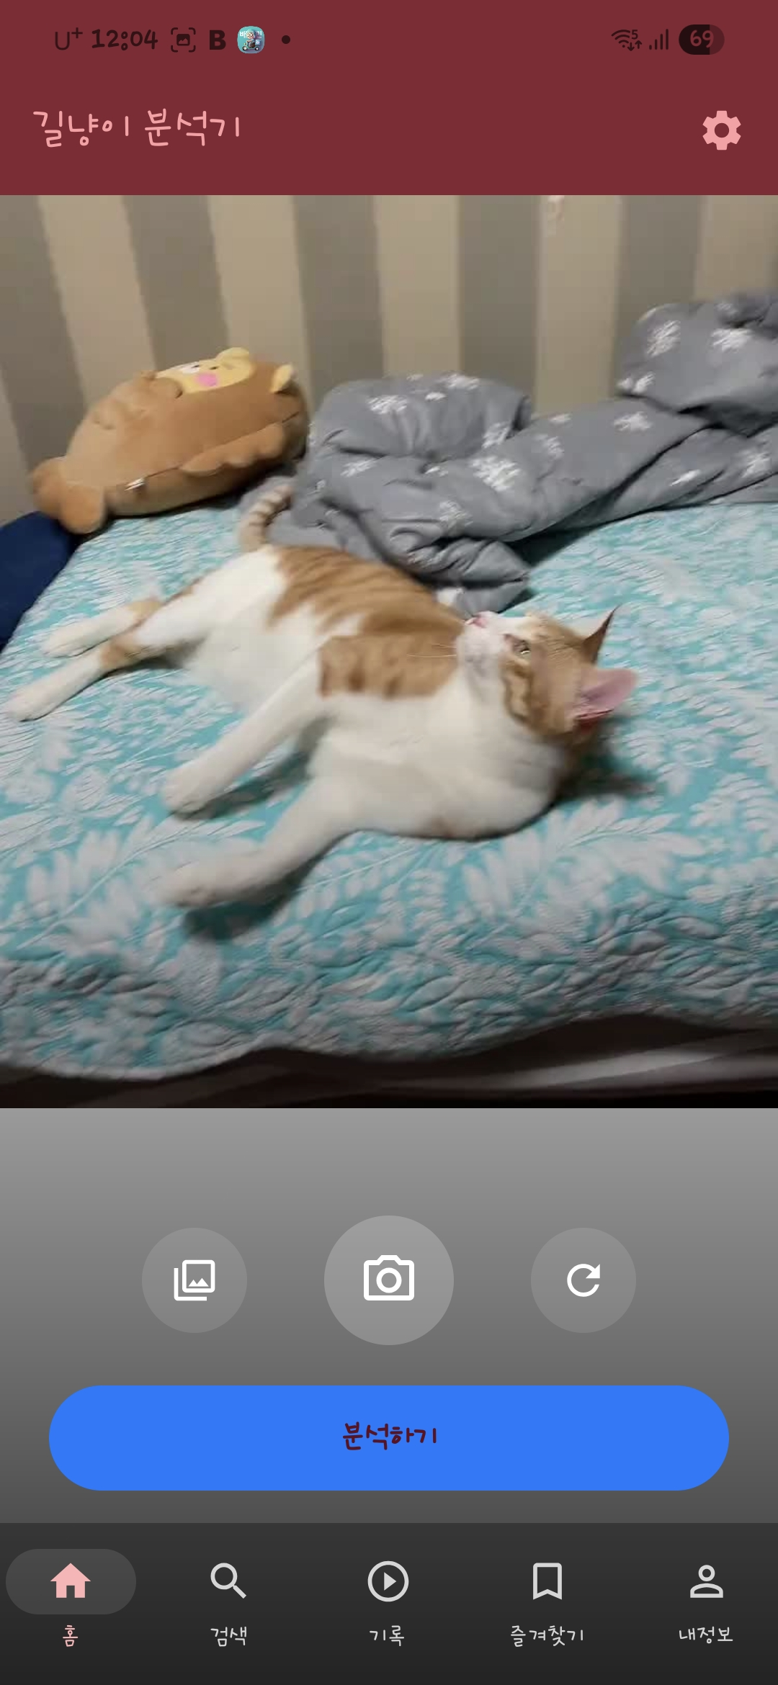
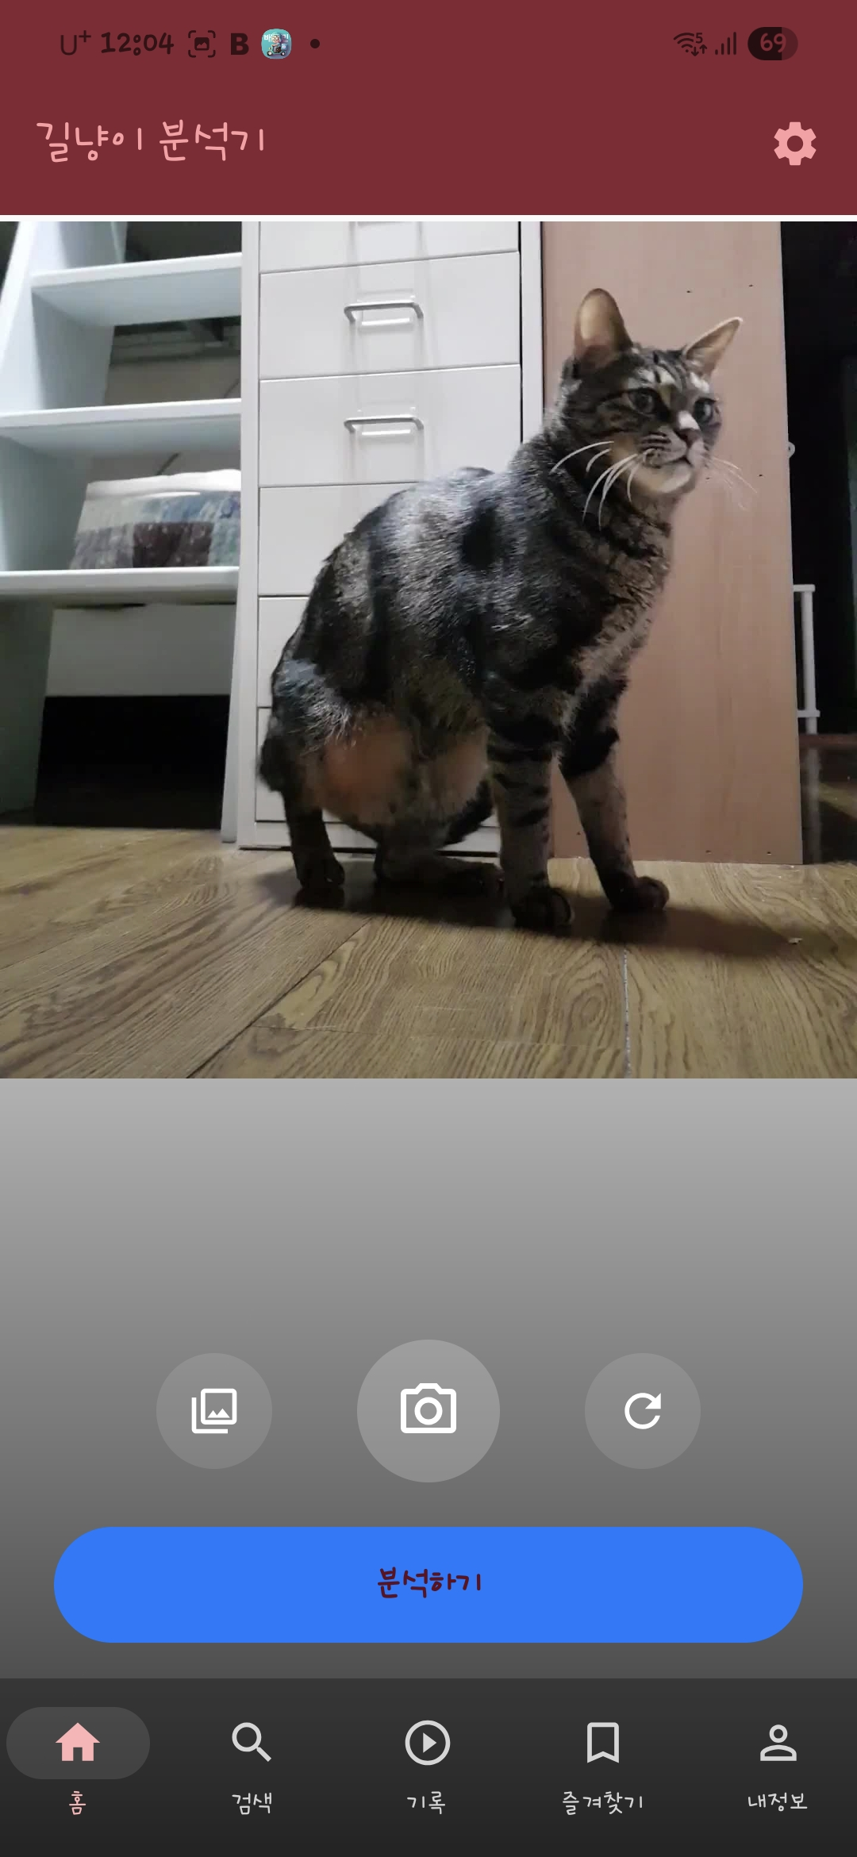
테스트 대상 고양이 선정
스코티쉬 폴드
코리안 숏헤어
코리안 숏헤어
코리안 숏헤어
Notes:
랜덤하게 샘플링하여 해당 고양이들이 채택됨.

Slide 18
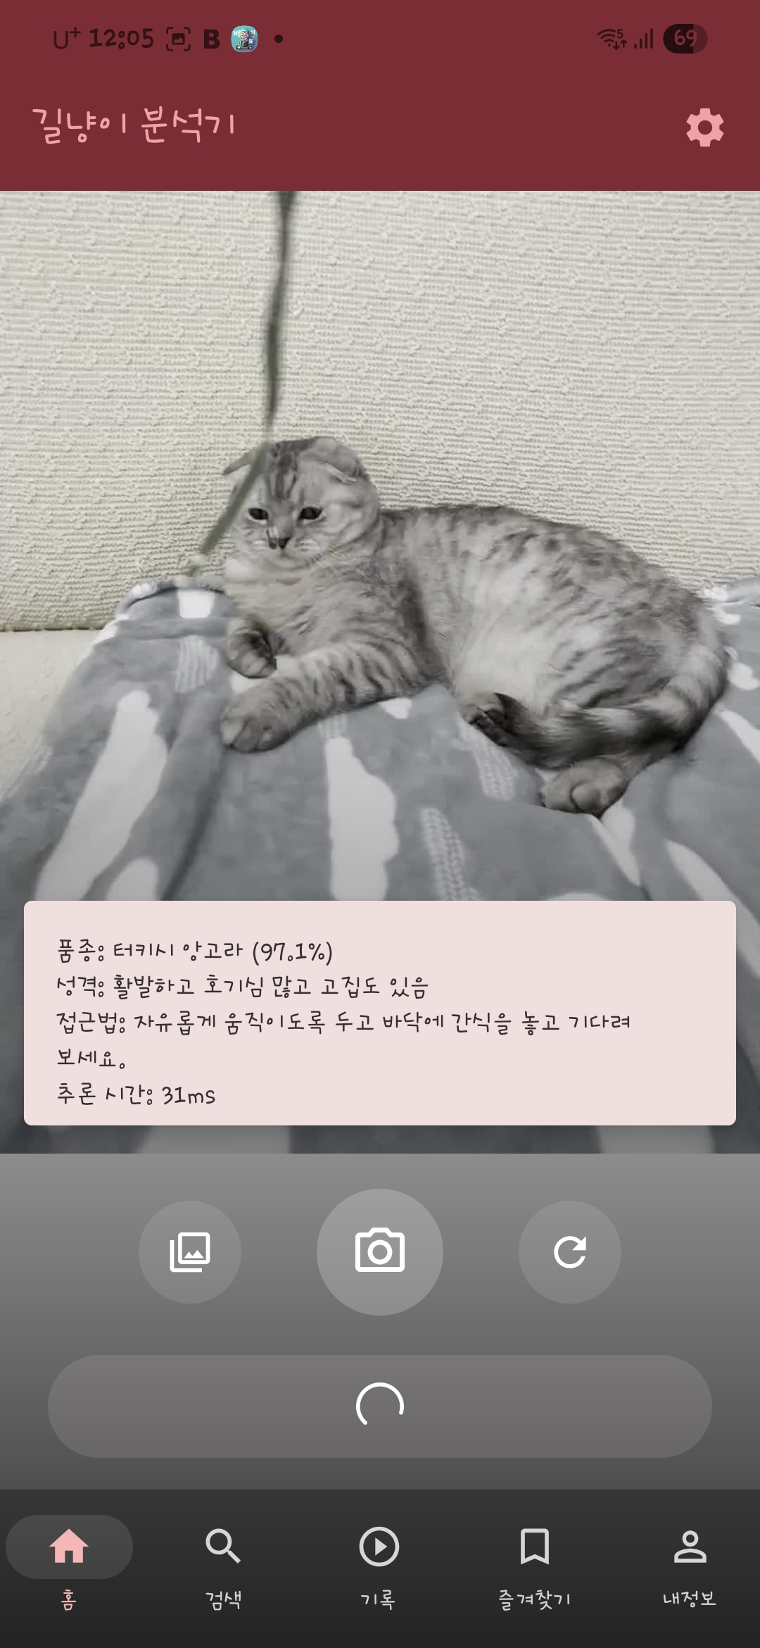
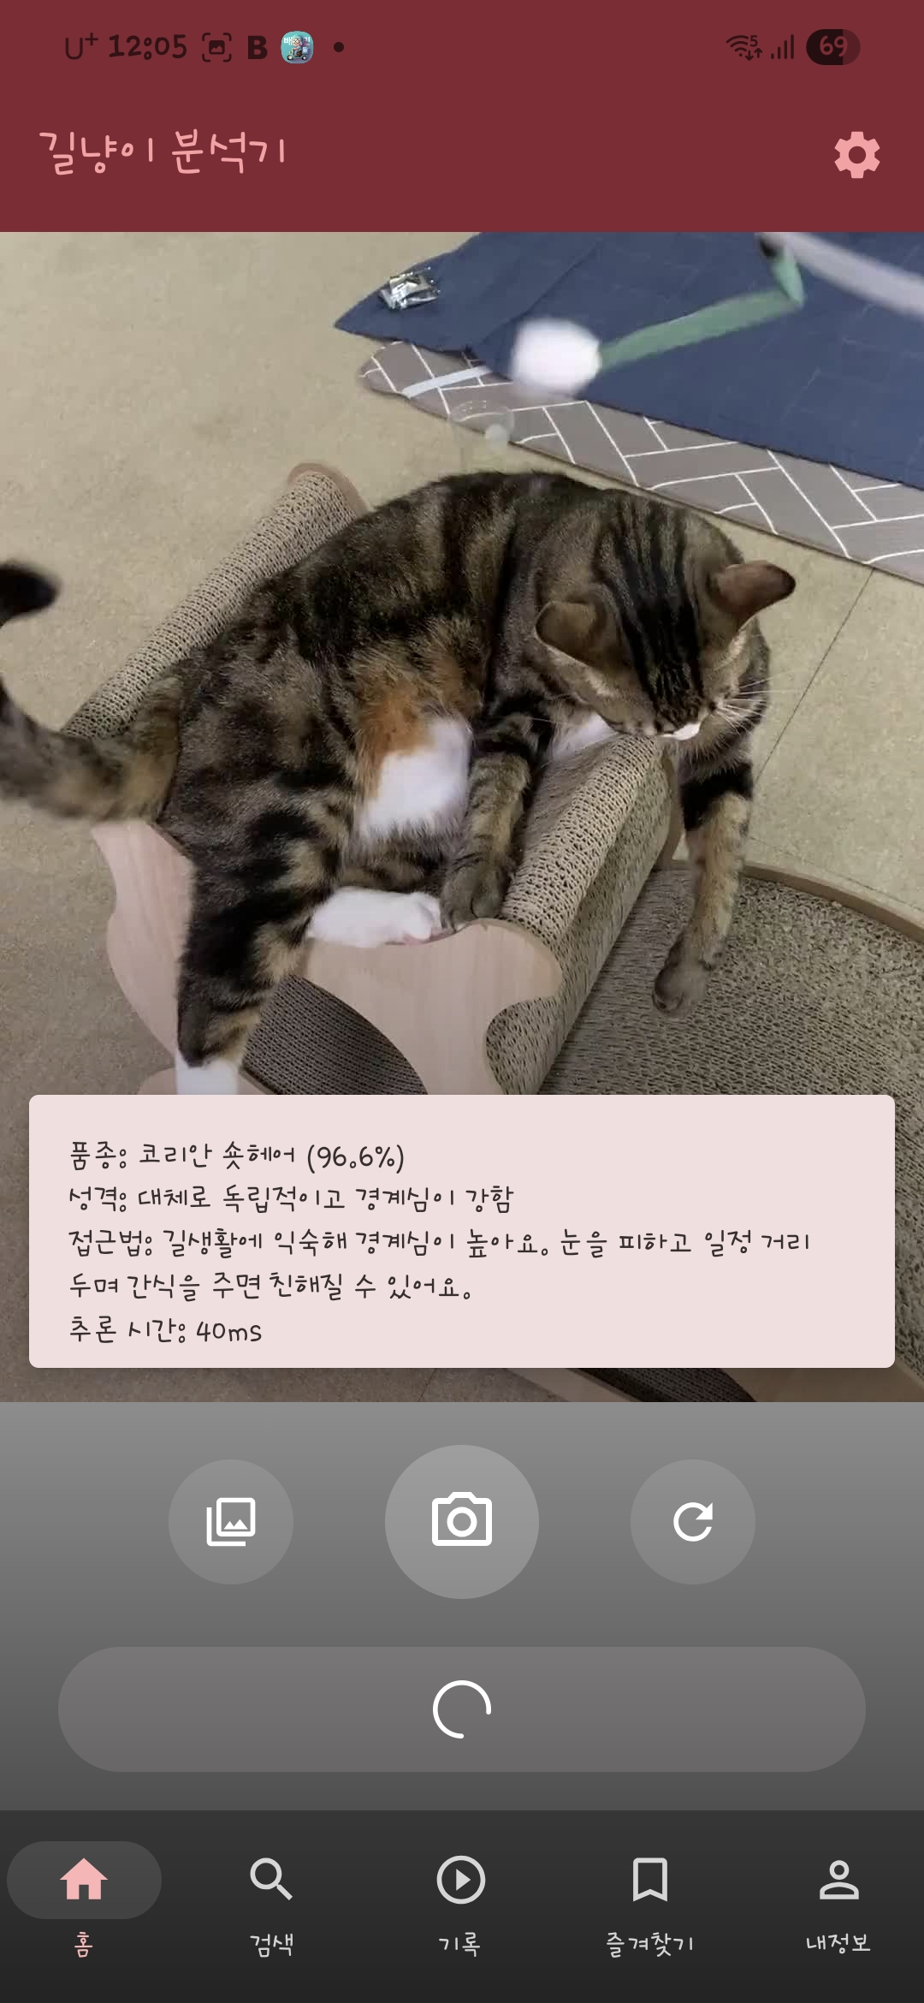
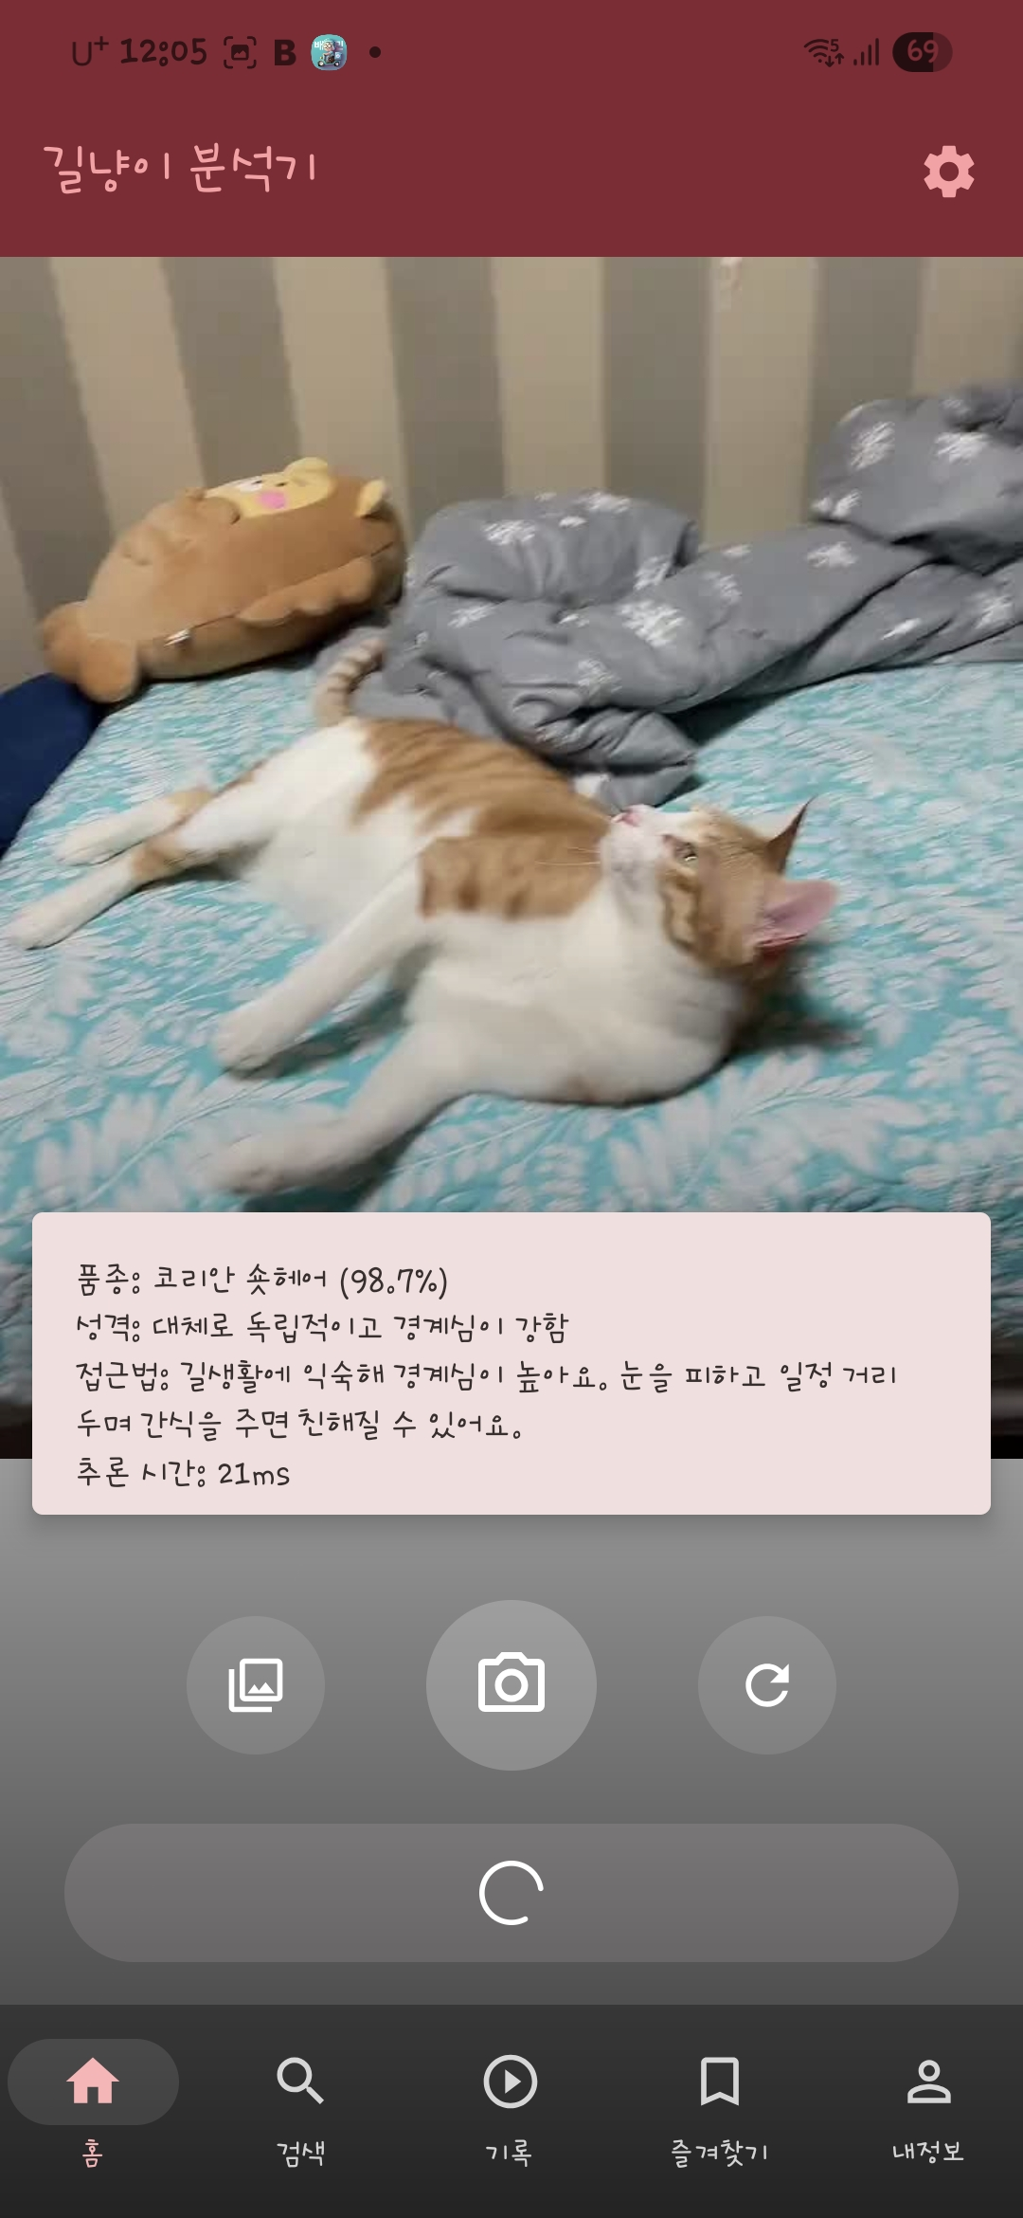
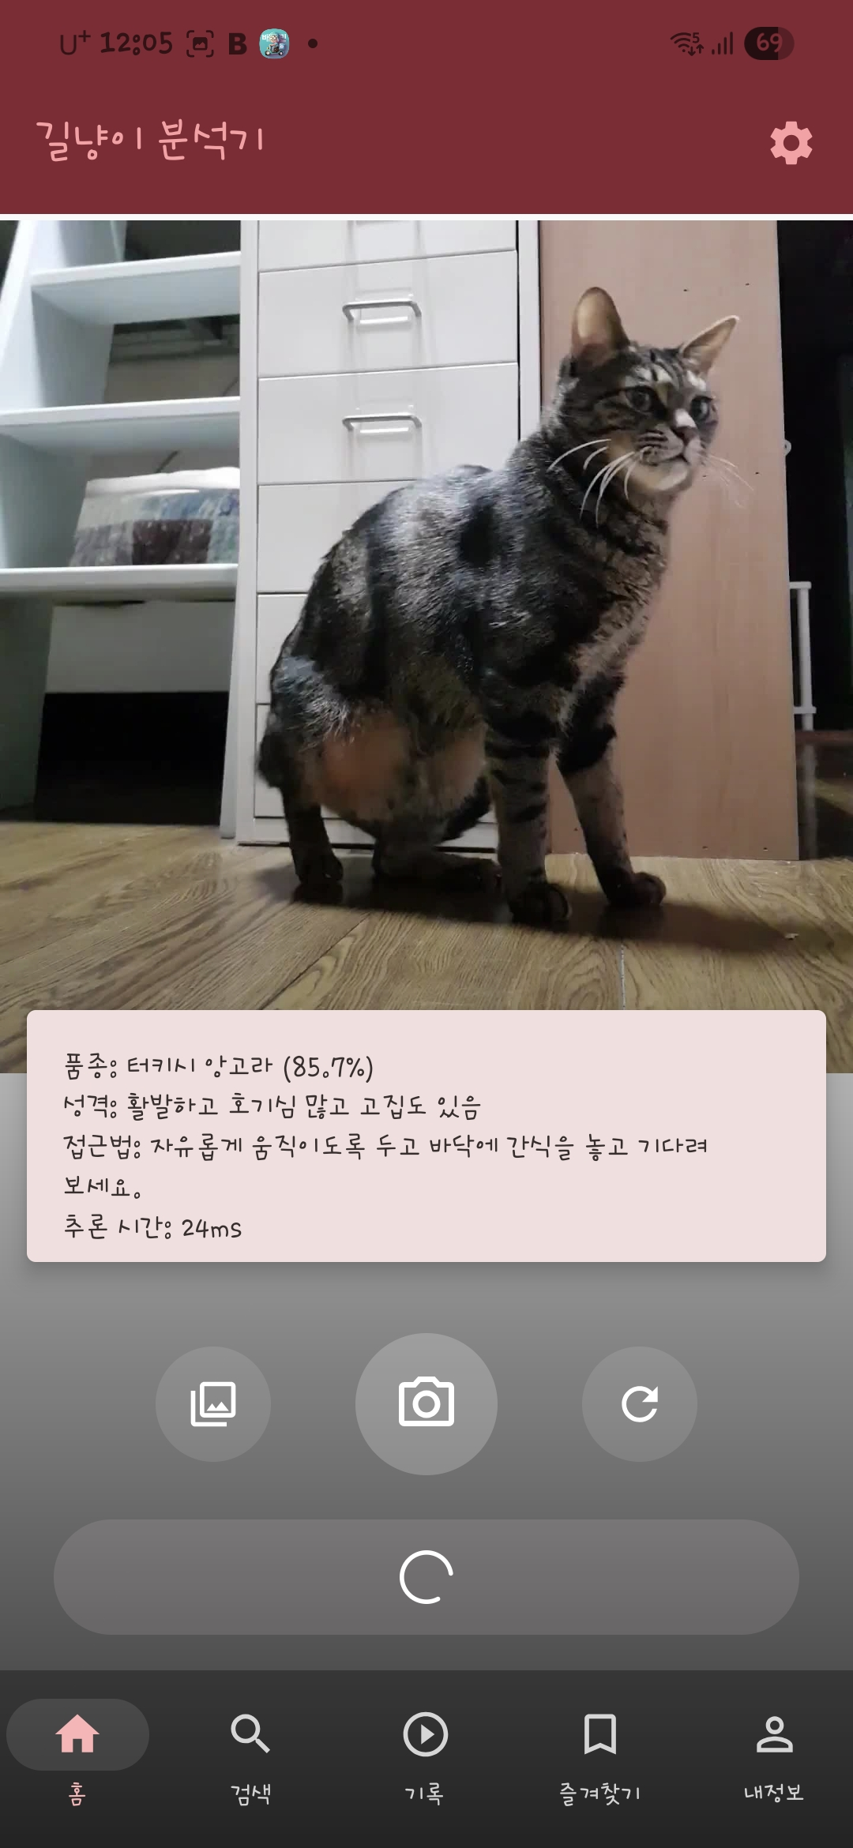
CNN 모델 성능평가
스코티쉬 폴드
코리안 숏헤어
코리안 숏헤어
코리안 숏헤어
Notes:
직접 설계한 CNN 모델
적중률 50%
추론시간 50ms 이내로 안정적임

Slide 19
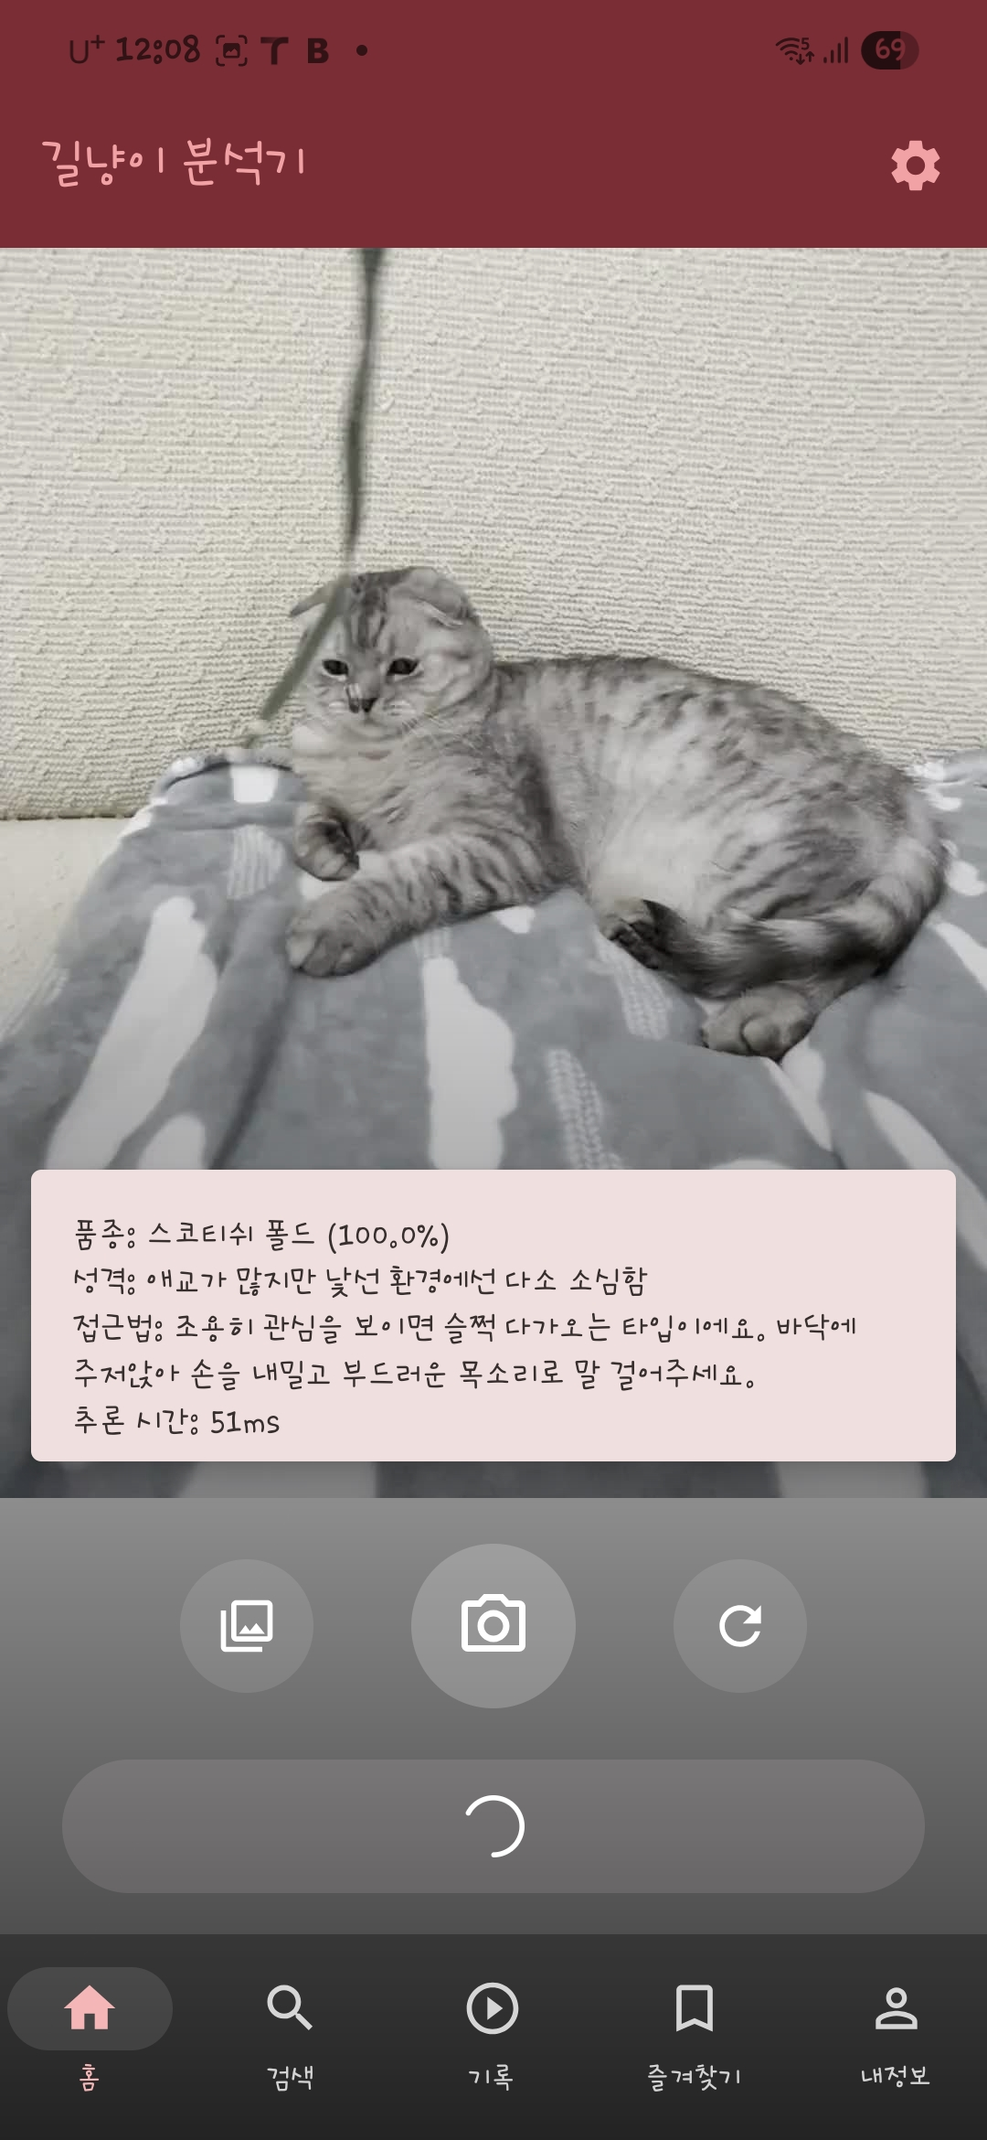
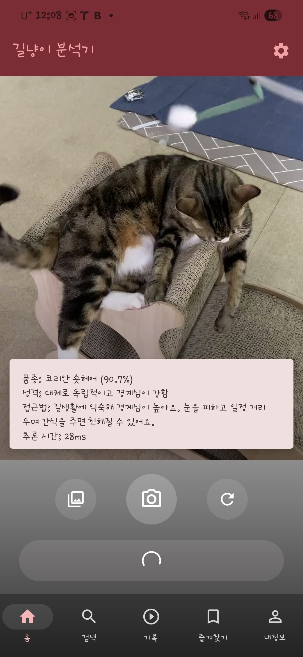
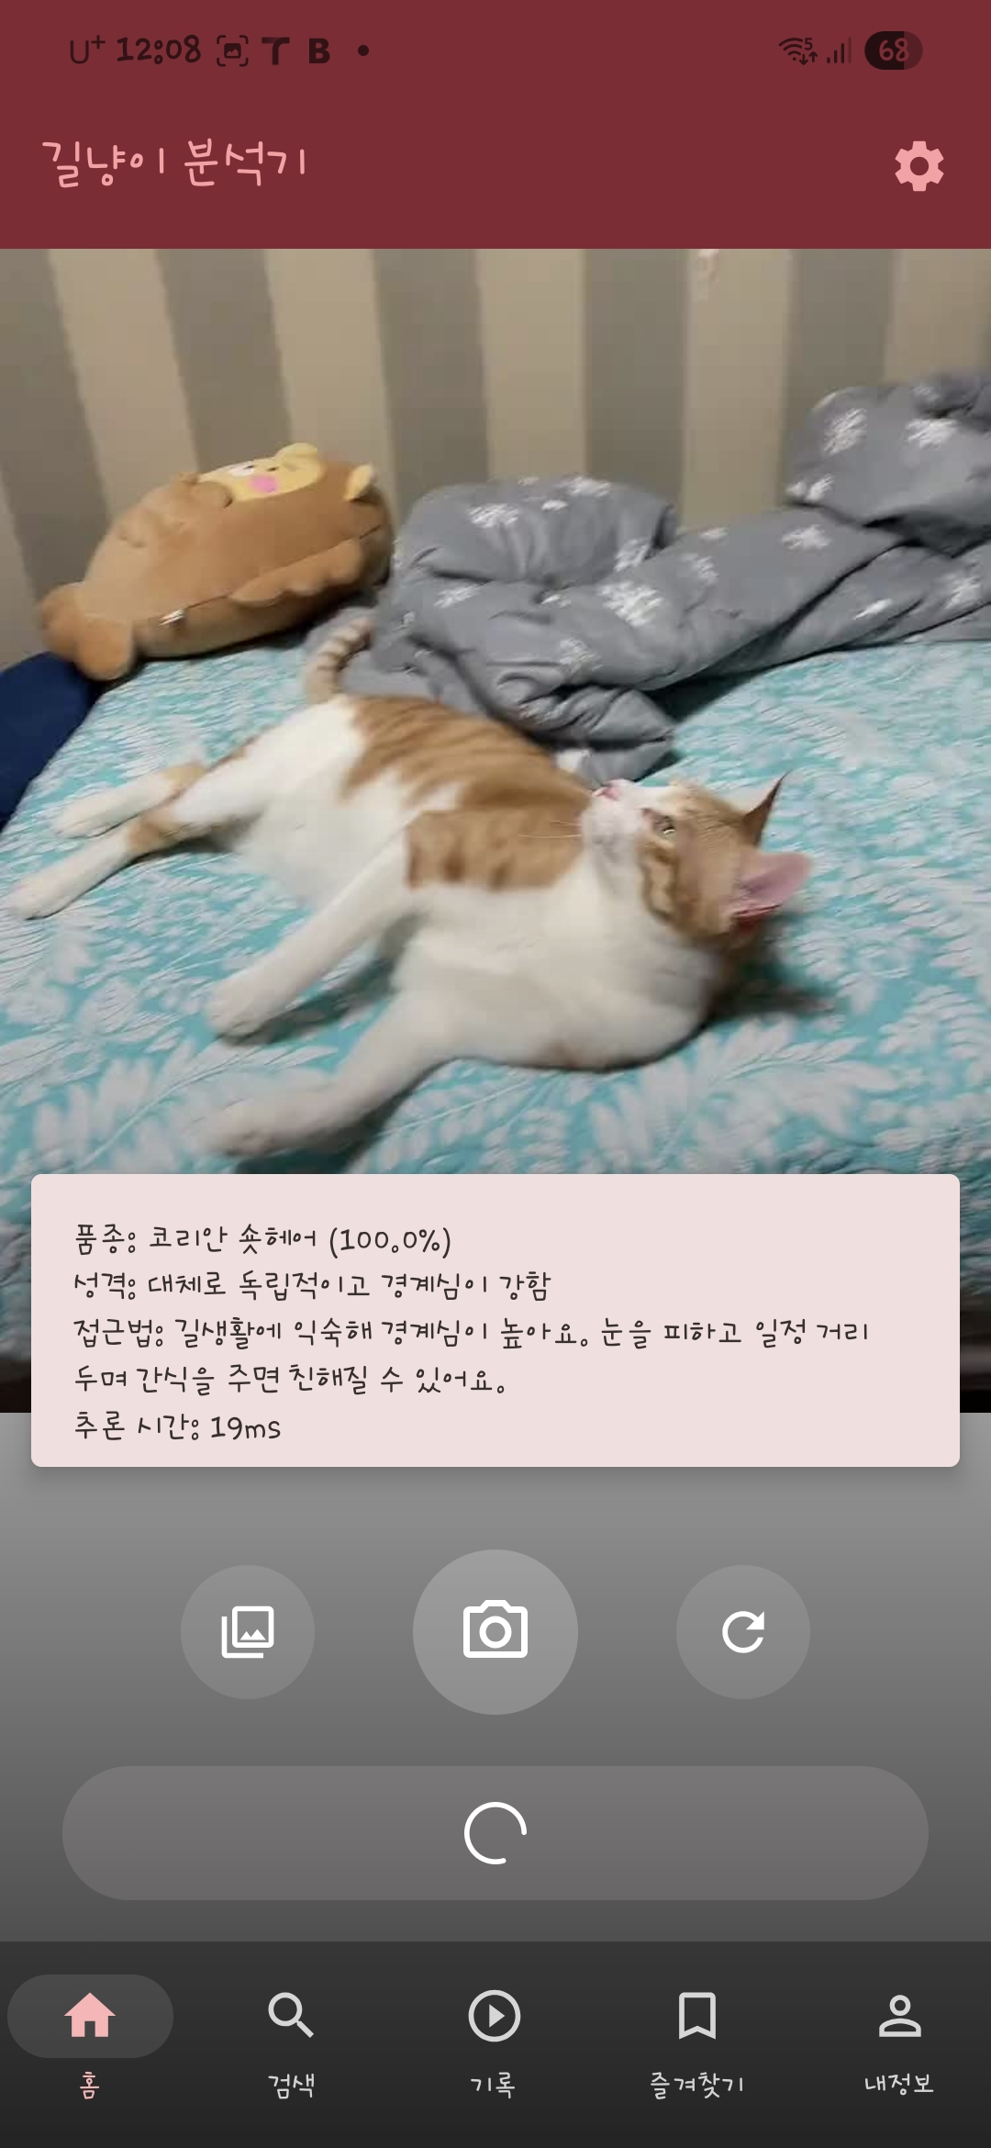

전이학습 모델 성능평가
스코티쉬 폴드
코리안 숏헤어
코리안 숏헤어
코리안 숏헤어
Notes:
Mobilenetv3 전이학습 모델
적중률 100%
추론시간 150ms 이내 안정적임

Slide 20
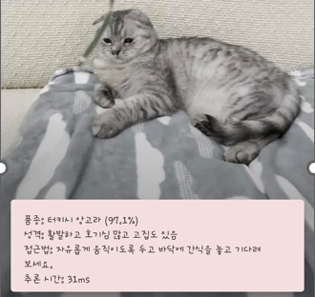
특이사항
CNN 추론 결과
같은 모델 / 다른 결과?
온디바이스 모델은 학습된 모델의 가중치를 그대로 추출하기 때문에, 같은 이미지는 같은 결과를 추론해야 하지만 실제로 그렇지 않음.
원인 :
이미지 전처리 과정에서 pytorch와 Android에서 구현 방식의 차이가 발생하여 Input Tensor가 달라지는 현상(224,224 Resize)
온디바이스 추론 결과
Notes:
Resize 과정에서의 구현방식 차이로 인해 추론 결과가 달라졌음.

Slide 21
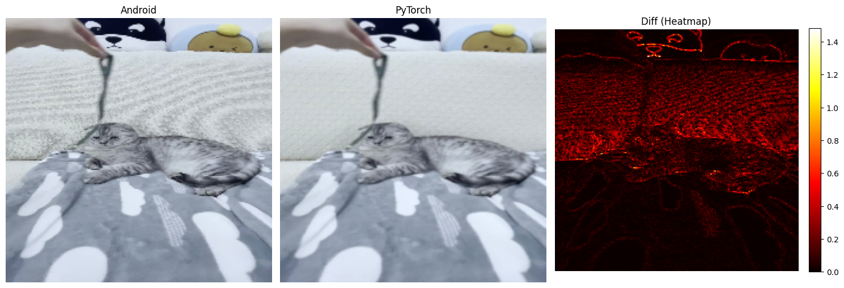
각 플랫폼별 Resize 결과
Notes:
다른 추론 결과가 나올 수 있으므로, 주의가 필요할 듯.

Slide 22
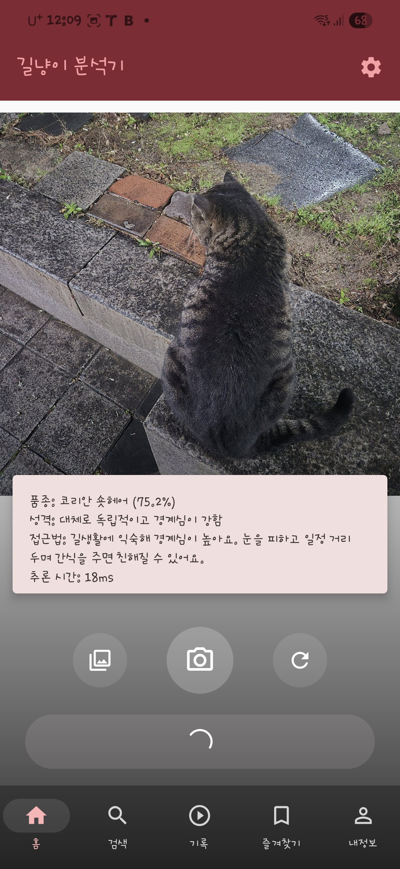

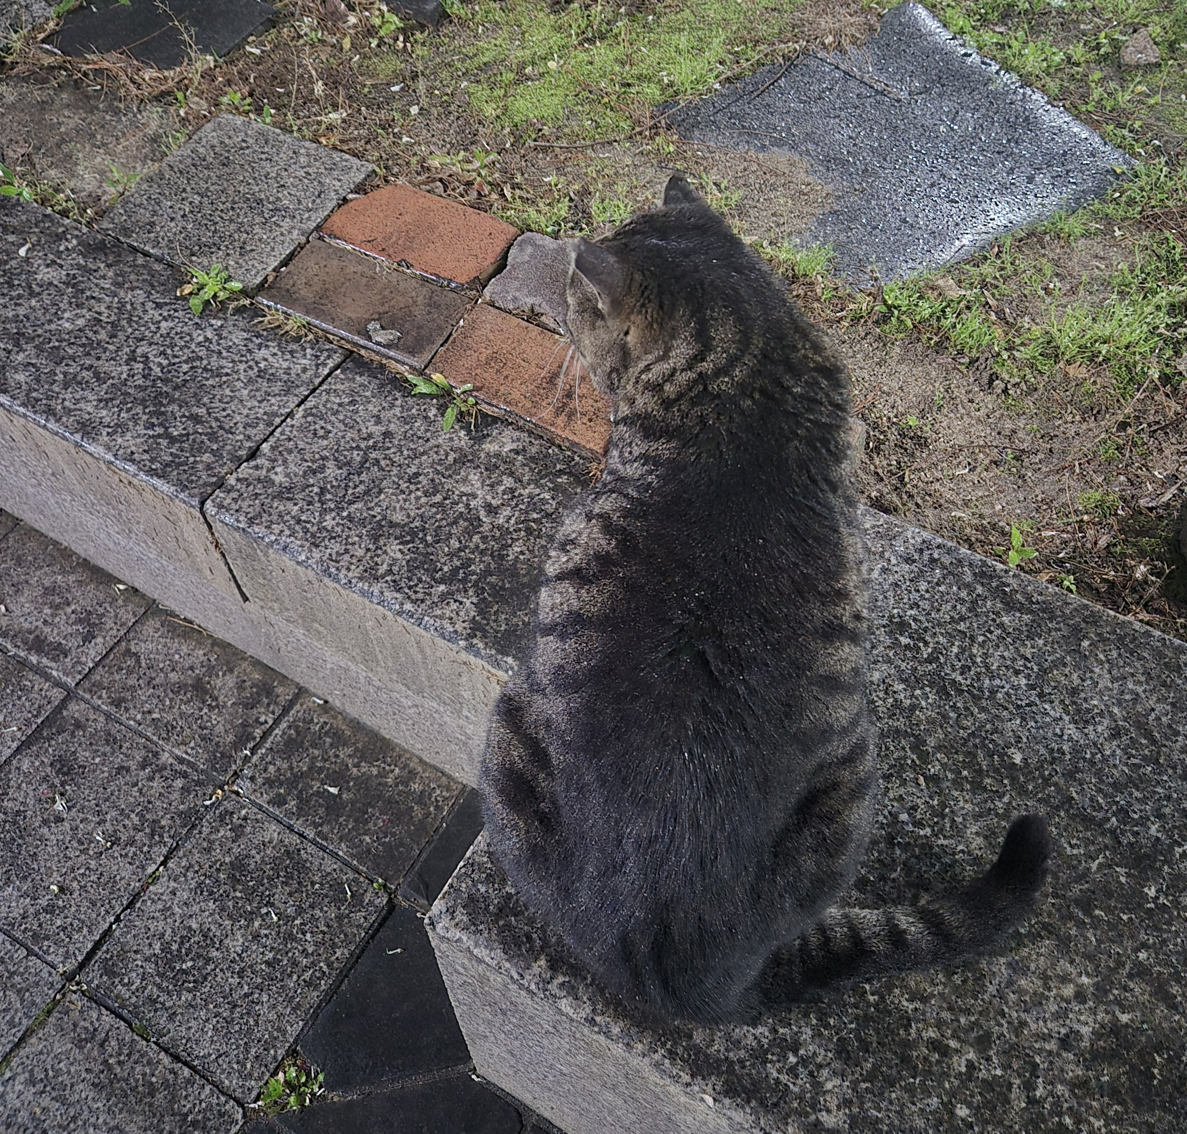
애기능생활관 앞 고양이 테스트
애기능생활관 앞에서 목격된 정체불명의 길냥이
CNN 모델(오답)
전이학습 모델(정답)
Notes:
애기능 앞 목격된 고양이는 코리안숏헤어 였다.

Slide 23
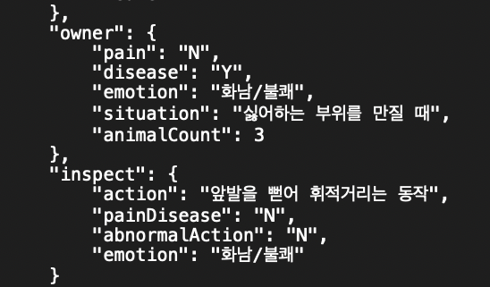
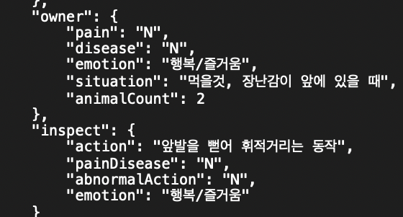
목표
고양이 영상 데이터를 기반으로 행동 유형
(예: 걷기, 앉기, 그루밍 등)과 감정 상태
(예: 편안함, 경계, 스트레스 등)를 자동으로 분류/분석
데이터
동일한 AI Hub 데이터 활용 (고양이의 연속적인 이미지 프레임(영상),
라벨링된 행동/감정)
모델
CNN + LSTM (전통적인 시각-시계열 결합 방식)
Vision Transformer (ViT) 기반 시각 모델
결론 및 향후계획
품종 먼치킨
원산지. 미국
-------------------------------------------
성격
먼치킨은 장난기 많고 활기찬 성격으로 다리가 짧아도 매우 민첩하고 대화형 놀이를 즐기며 보호자와의 교감을 잘 형성합니다. 적응력도 뛰어나서 다양한 생활 환경에 잘 적응
할 수 있고 사교성도 좋은 성격을 가지고 있습니다.
특징
다리가 짧은 것이 가장 큰 외형적인 특징이며,
일반 아이들 처럼 뛰거나 점프하는데에 많은 제약이 있습니다. 또한 표현력이 풍부한 큰 눈과 적당한 귀를 가지고 있습니다.
털색
검은색, 흰색, 얼룩무늬 등 다양한 털 색깔과 무늬가 있습니다.
행동 앞발을 뻗어 휘적거리는 동작
감정. 행복/즐거움
-------------------------------------------
Notes:
동영상을 통해 품종 이외에 추가로 고양이의 기분은 어떠한지, 무슨 행동을 하고 있는 것인지를 추가로 알아보자!
1) CNN+LSTM
CNN은 각 프레임(이미지)에서 특징 추출
LSTM은 추출된 특징의 시계열을 기반으로 시간적 행동 변화나 감정 흐름을 학습
FC Layer → 행동 또는 감정 분류
시간 흐름에 따른 변화 포착에 적합하지만 장기 의존 관계의 한계와 병렬 처리 어려움 존재
2) Vision Transformer (ViT)
영상 내 각 프레임을 patch 단위로 분해한 후 선형 임베딩 + 위치 인코딩,
Transformer Encoder를 통해 시각 정보 및 시계열 정보 동시에 처리
영상 전체를 토큰화하고 Self-Attention으로 시간/공간 관계 모두 학습
MLP Head → 행동/감정 분류
긴 시계열도 효율적으로 학습하고
전역 정보 학습에 강력하며 동시 병렬 연산 가능하지만, 더 많은 데이터가 필요함

Slide 24
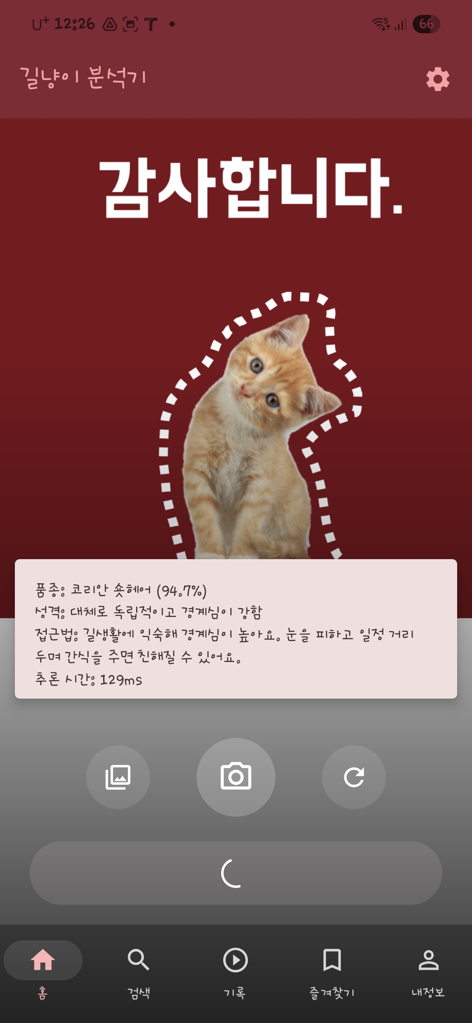
DEEP LEARNING FINAL PRESENTATION

